Slide 1
NHẬP MÔN MẬT MÃ HỌC

Slide 2
01.
TỔNG QUAN VỀ MẬT MÃ HỌC
Tổng quan về mật mã học
02.
CÁC HỆ MẬT KHÓA BÍ MẬT
NỘI DUNG
Các hệ mật khóa bí mật
03.
CÁC HỆ MẬT KHÓA CÔNG KHAI
Các hệ mật khóa công khai
04.
HÀM BĂM, XÁC THỰC VÀ CHỮ KÍ SỐ
Hàm băm, toàn vẹn và chữ kí số
05.
VẤN ĐỀ PHÂN PHỐI & THỎA THUẬN KHÓA
Vấn đề phân phối & thỏa thuận khóa

Slide 3
CHƯƠNG 03
CÁC HỆ MẬT KHÓA CÔNG KHAI

Slide 4
CHƯƠNG 3. CÁC HỆ MẬT KCK
Nội dung các bài học trong chương 03
BÀI 01 + 02. BỔ TÚC CƠ SỞ TOÁN HỌC CỦA LÍ THUYẾT MÃ
BÀI 04 + 05. GIỚI THIỆU MỘT SÔ HỆ MẬT KHÓA CÔNG KHAI
BÀI 03. BÀI TẬP ÁP DỤNG
BÀI 06. BÀI TẬP ÁP DỤNG

Slide 5
Bài 01. Bổ túc cơ sở toán học
Mục tiêu bài học
SV nắm được một số kiến thức cơ bản về lí thuyết số (số học modulo), cấu trúc đại số được ứng dụng trong mật mã cũng như một số thuật toán cơ bản liên quan đến tính nghịch đảo theo modulo, tính các kí hiệu Legendre và Jacobi.

Slide 6
Bài 01. Bổ túc cơ sở toán học
Cấu trúc toán học
Số học modulo

Slide 7
Một số kiến thức toán học
Cấu trúc đại số:
Định nghĩa nhóm: Tập hợp G đó với phép toán (.) đã cho được gọi là nhóm, nếu nó thỏa mãn các tính chất sau với mọi phần tử a, b, c thuộc G:
1. Tính kết hợp: a.b.c = (a.b).c = a.(b.c)
2. Có phần tử đơn vị e: e.a = a.e = a
3. Có nghịch đảo a⁻¹: a.a⁻¹ = a⁻¹.a = e
Nếu có thêm tính giao hoán: a.b = b.a, thì gọi là nhóm Aben hay nhóm giao hoán.

Slide 8
Một số kiến thức toán học
Định nghĩa nhóm xyclic:
G được gọi là nhóm xyclic nếu nó chứa một phần tử a sao cho mọi phần tử của G đều là lũy thừa nguyên nào đó của a
a được gọi là phần tử sinh (hay phần tử nguyên thuỷ của nhóm G)

Slide 9
Một số kiến thức toán học
Vành: Cho một tập R ≠ ∅ phép toán hai ngôi (+, *) được gọi là 1 vành nếu:
Với phép cộng, R là nhóm Aben
Với phép nhân, có:
tính kết hợp: a*b*c = a*(b*c) = (a*b)*c
tính phân phối đối với phép cộng:
a*(b+c) = a*b + a*c
(b+c)*a = b*a + c*a
Nếu phép nhân có tính giao hoán thì tạo thành vành giao hoán.
Nếu phép nhân có nghịch đảo và không có thương 0 (tức là không có hai phần khác 0 mà tích của chúng lại bằng 0), thì nó tạo thành miền nguyên

Slide 10
Một số kiến thức toán học
Trường là một tập hợp F với hai phép toán cộng và nhân, thoả mãn tính chất sau:
F là một vành
Với phép nhân F \{0} là nhóm Aben.
Có thể nói là có các phép toán cộng, trừ, nhân, chia số khác 0. Phép trừ được coi như là cộng với số đối của phép cộng và phép chia là nhân với số đối của phép nhân:
a - b = a + (-b)
a / b = a.b-1

Slide 11
Một số kiến thức toán học
Số học modulo
Tính chia hết: Chia số nguyên a cho n được thương là số nguyên q, a = n.q.
a chia hết cho n, n chia hết a hay a là bội số của n, n là ước số của a và ký hiệu là n|a
Cho 2 số nguyên a và n, n > 1. Thực hiện phép chia a cho n ta sẽ được 2 số nguyên q và r sao cho:
a = n.q + r, 0 < r < n
q được gọi là thương, ký hiệu là a div n
r được gọi là số dư, ký hiệu là a mod n
Định nghĩa quan hệ đồng dư trên tập số nguyên: a ≡ b mod n khi và chỉ khi a và b có phần dư như nhau khi chia cho n.

Slide 12
Một số kiến thức toán học
Ví dụ:
100 mod 11 = 1;
34 mod 11 = 1,
⇒ 100 ≡ 34 mod 11
Đại diện của a mod n: Số b được gọi là đại diện của a theo mod n, nếu
a ≡ b mod n (hay a = qn + b) và 0 ≤ b < n.
Ví dụ: -12 mod 7 ≡ -5 mod 7 ≡ 2 mod 7 ≡ 9 mod 7.
⇒ 2 là đại diện của –12, -5, 2 và 9.

Slide 13
Một số kiến thức toán học
Ví dụ:
Trong Modulo 7 ta có các lớp tuơng đương viết trên các hàng như bảng bên
Các phần tử cùng cột là có quan hệ đồng dư với nhau.
Tập các đại diện của các số nguyên theo Modulo n gồm n phần tử ký hiệu như sau: Z_{n} = { 0, 1, 2, 3, …, n-1 }.
…
…
-21 | -20 | -19 | -18 | -17 | -16 | -15
-14 | -13 | -12 | -11 | -10 | -9 | -8
-7 | -6 | -5 | -4 | -3 | -2 | -1
0 | 1 | 2 | 3 | 4 | 5 | 6
7 | 8 | 9 | 10 | 11 | 12 | 13
14 | 15 | 16 | 17 | 18 | 19 | 20
21 | 22 | 23 | 24 | 25 | 26 | 27
…
-21
-18
-14
-11
-7
-4
0
1
2
3
3
4
5
6
7
10
14
11
21
24
…
Các đại diện của các số nguyên mod 7
Các phần tử trong cột đều đồng dư với 0 mod 7
Các phần tử trong cột đều đồng dư với 3 mod 7

Slide 14
Một số kiến thức toán học
Ước số
Số b không âm được gọi là ước số của a, nếu có số m sao cho: a = m.b trong đó a, b, m đều nguyên (tức là a chia hết cho b).
b là ước của a ta ký hiệu: b|a
Ví dụ:
1, 2, 3, 4, 6, 8, 12, 24 là các ước số của 24

Slide 15
Một số kiến thức toán học
Các phép toán số học trên Modulo:
Cho trước số n, thực hiện các phép toán theo modulo n như thế nào?
Thực hiện các phép toán trên các số nguyên như các phép cộng, nhân các số nguyên thông thường sau đó rút gọn lại bằng phép lấy Modulo
Hoặc có thể vừa tính toán, kết hợp với rút gọn tại bất cứ thời điểm nào

Slide 16
Một số kiến thức toán học
(a+b) mod n = [a mod n + b mod n] mod n (*)
(a.b) mod n = [a mod n . b mod n] mod n (**)
Như vậy khi thực hiện các phép toán ta có thể thay các số bằng các số tương đương theo Modulo n đó hoặc đơn giản hơn có thể thực hiện các phép toán trên các đại diện của nó: Z_{n} = { 0, 1, 2, 3, …, n-1 }.

Slide 17
Một số kiến thức toán học
Z_{n} với các phép toán theo Modulo tạo thành vành giao hoán có đơn vị. Các tính chất kết hợp, giao hoán và nghịch đảo được suy ra từ các tính chất tương ứng của các số nguyên.
Các chú ý về tính chất rút gọn:
Nếu (a+b) ≡ (a+c) mod n, thì b ≡ c mod n
Nhưng (ab) ≡ (ac) mod n, thì b ≡ c mod n chỉ khi nếu a là nguyên tố cùng nhau với n
Ví dụ: Tính (11*19 + 10¹⁷) mod 7 = ?

Slide 18
Một số kiến thức toán học
Giải:
Áp dụng các tính chất của modulo, ta có:
(11 * 19 + 10¹⁷) mod 7
= ((11 * 19) mod 7 + 10¹⁷ mod 7) mod 7
= ((11 mod 7 * 19 mod 7) mod 7 + (10 mod 7)¹⁷) mod 7
= ((4 * 5) mod 7 + (((3²)²)²)² * 3 mod 7) mod 7
= (6 + ((2²)²)² * 3 mod 7) mod 7
= (6 + 4 * 3) mod 7 = 4
Bài tập: Tính 11²⁰⁷ mod 13 = ?

Slide 19
Một số kiến thức toán học
Ước số chung của hai số nguyên a và b
d được gọi là ước số chung của hai số nguyên a và b nếu d|a và d|b.
Ước số chung lớn nhất:
Số nguyên d được gọi là ước số chung lớn nhất của a và b nếu d > 0, d là ước chung của a và b và mọi ước chung của a và b đều là ước số của d.
Ký hiệu gcd(a,b) là ước số chung lớn nhất của a và b
Ví dụ: gcd(12, 18) = 6, gcd(-18, 27) = 9, gcd(7,15) = 1
Với mọi a ta có gcd(a, 0) = a
Ta cũng quy ước gcd(0, 0) = 0

Slide 20
Một số kiến thức toán học
Số nguyên tố:
Số nguyên a > 1 được gọi là số nguyên tố, nếu a không có ước số nào khác ngoài 1 và chính a.
Nguyên tố cùng nhau:
Hai số a và b được gọi là nguyên tố cùng nhau nếu chúng không có ước chung nào khác 1, tức là gcd(a,b)=1.
Ví dụ: gcd(8,15) = 1, tức là 8 và 15 là hai số nguyên tố cùng nhau

Slide 21
Một số kiến thức toán học
Định lý:
Nếu b > 0 và b|a thì gcd(a,b) = b.
Nếu a = b.q + r thì gcd(a,b) = gcd(b,r)
Thuật toán Euclid tìm UCLN:
Output
Ước số chung dương lớn nhất của a và b
Hai số nguyên dương a và b
.
UCLN(a, b)
Input

Slide 22
Một số kiến thức toán học
Thuật toán Euclide tìm GCD(a, b):
Tính GCD(1970, 1066)?
1. A=a, B=b
2. while B>0
R = A mod B
A = B, B = R
3. Return A

Slide 23
Một số kiến thức toán học
Giải:

Slide 24
Một số kiến thức toán học
Thuật toán Euclide mở rộng:
Nếu gcd(a,b) = d thì phương trình bất định ax + by = d có nghiệm nguyên (x,y) và một nghiệm nguyên (x,y) như vậy có thể được tính bằng thuật toán Euclide mở rộng.
Điều cần và đủ để có nghịch đảo là d = 1 và khi đó x là nghịch đảo của a mod b và y là nghịch đảo của b mod a
Ta mở rộng thuật toán Euclide:
Tìm ước chung lớn nhất của a và b,
Tính nghịch đảo trong trường hợp GCD(a, b) = 1.

Slide 25
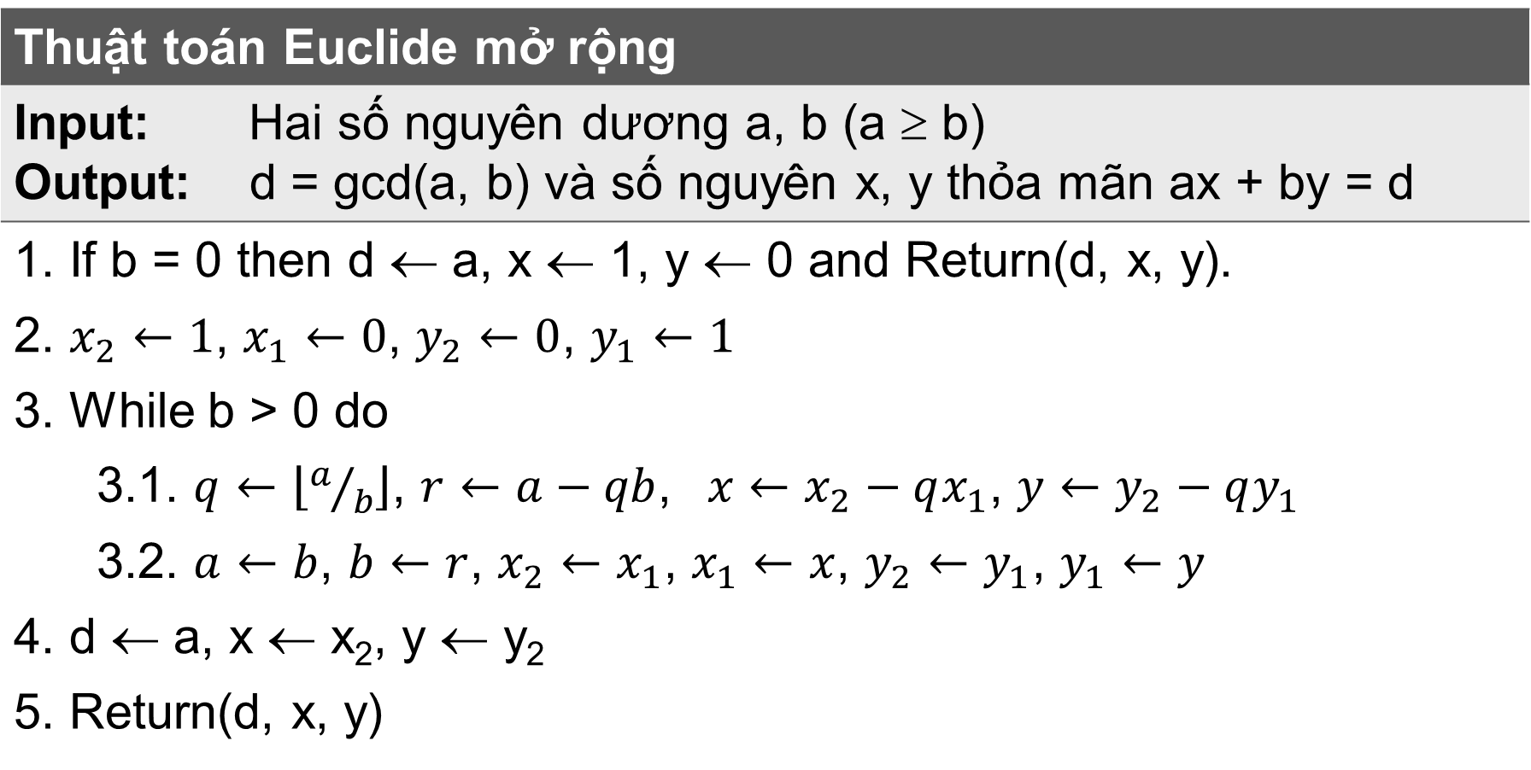
Một số kiến thức toán học
Thuật toán Euclide mở rộng
Input: Hai số nguyên dương a, b (a ≥ b) Output: d = gcd(a, b) và số nguyên x, y thỏa mãn ax + by = d
1. If b = 0 then d ← a, x ← 1, y ← 0 and Return(d, x, y).
2. $x_{2}←1$, $x_{1}←0$, $y_{2}←0$, $y_{1}←1$
3. While b > 0 do
3.1. $q←\left\lfloor a/b\right\rfloor$, $r←a−qb$, $x←x_{2}−qx_{1}$, $y←y_{2}−qy_{1}$
3.2. $a←b$, $b←r$, $x_{2}←x_{1}$, $x_{1}←x$, $y_{2}←y_{1}$, $y_{1}←y$
4. d ← a, x ← x₂, y ← y₂
5. Return(d, x, y)

Slide 26
Một số kiến thức toán học
Áp dụng thuật toán trên với các đầu vào:
1) a = 1759, b = 550
2) a = 3458, b = 4864

Slide 27
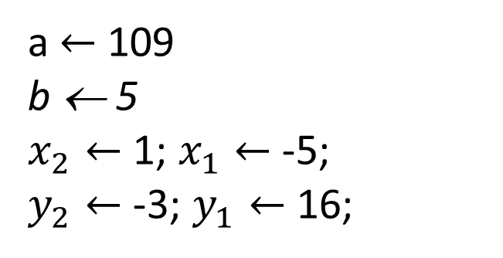
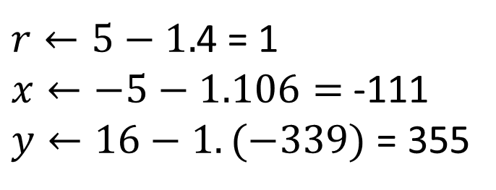
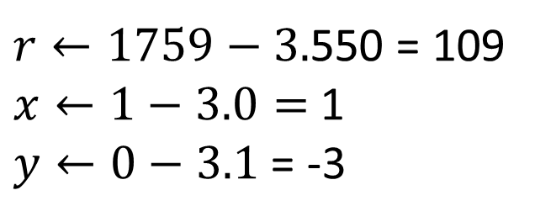
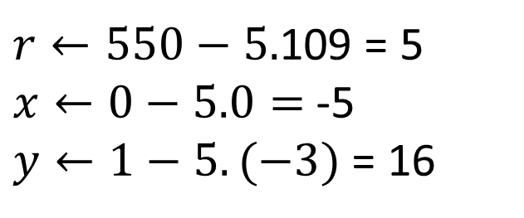
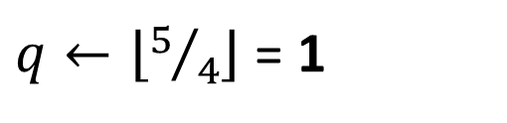
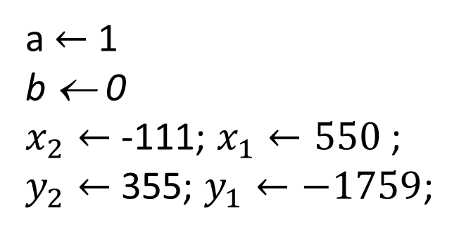
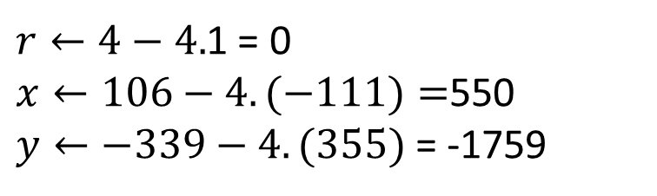
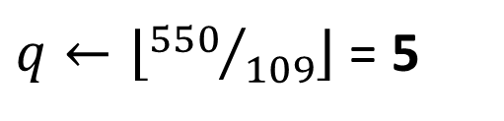
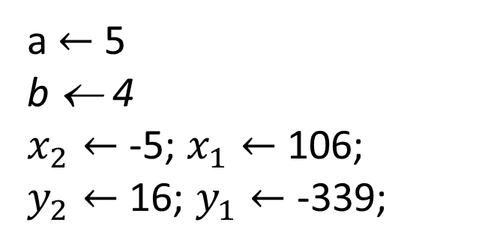
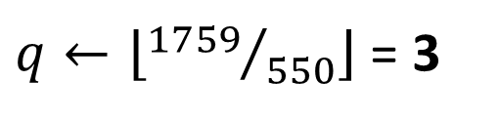
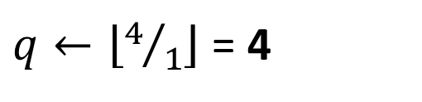
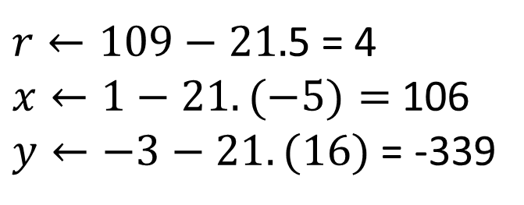
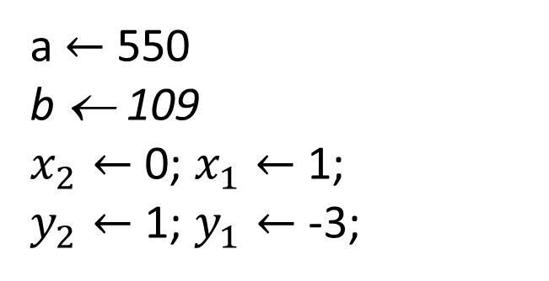
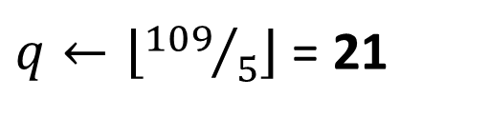
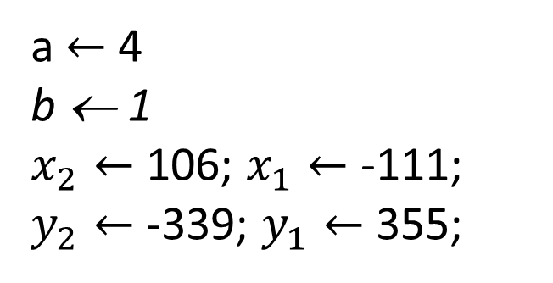
Một số kiến thức toán học
a = 1759, b = 550
q | r | x | y | a | b | x₂ | x₁ | y₂ | y₁
- | - | - | - | 1759 | 550 | 1 | 0 | 0 | 1
$q←\left\lfloor 4/1\right\rfloor$ = 4
$q←\left\lfloor 5/4\right\rfloor$ = 1
$q←\left\lfloor {1759}/{550}\right\rfloor$ = 3
$q←\left\lfloor {550}/{109}\right\rfloor$ = 5
$q←\left\lfloor {109}/5\right\rfloor$ = 21
d = 1, x ← -111, y ← 355
$r←550−5.$109 = 5
$x←0−5.0=$ -5
$y←1−5.(−3)$ = 16
$r←1759−3.$550 = 109
$x←1−3.0=$ 1
$y←0−3.1$ = -3
$r←109−21.$5 = 4
$x←1−21.(−5)=$ 106
$y←−3−21.(16)$ = -339
$r←5−1.$4 = 1
$x←−5−1.106=$ -111
$y←16−1.(−339)$ = 355
$r←4−4.$1 = 0
$x←106−4.(−111)=$550
$y←−339−4.(355)$ = -1759
3
109 1 -3
550 109 0 1 1 -3
5
5 -5 16
109 5 1 -5 -3 16
1759x + 550y = 1
Hay 550⁻¹ mod 1759 = 355
1759⁻¹mod 550 = -111
a $←$ 4
b ← 1
$x_{2}←$ 106; $x_{1}←$ -111;
$y_{2}←$ -339; $y_{1}←$ 355;
a $←$ 109
b ← 5
$x_{2}←$ 1; $x_{1}←$ -5;
$y_{2}←$ -3; $y_{1}←$ 16;
a $←$ 550
b ← 109
$x_{2}←$ 0; $x_{1}←$ 1;
$y_{2}←$ 1; $y_{1}←$ -3;
a $←$ 1
b ← 0
$x_{2}←$ -111; $x_{1}←550$;
$y_{2}←$ 355; $y_{1}←−1759$;
a $←$ 5
b ← 4
$x_{2}←$ -5; $x_{1}←$ 106;
$y_{2}←$ 16; $y_{1}←$ -339;
21
4 106 -339
5 4 -5 106 16 -339
1
1 -111 335
4 1 106 -111 -339 355
4
0 550 -1759
1 0 -111 550 355 -1759

Slide 28
Một số kiến thức toán học
Bài tập áp dụng:
Tìm các nghịch đảo sau (nếu có)
127⁻¹ mod 319 = ?
254⁻¹ mod 1028 = ?
1031⁻¹ mod 3713 = ?
508⁻¹ mod 819 = ?
9773⁻¹ mod 7079 = ?

Slide 29
Một số kiến thức toán học
Các số nguyên tố
Như chúng ta đã biết số nguyên tố là các số nguyên dương chỉ có ước số là 1 và chính nó. Chúng không thể được viết dưới dạng tích của các số khác.
Các số nguyên tố là trung tâm của lý thuyết số. Số các số nguyên tố là vô hạn.
2 3 5 7 11 13 17 19 23 29 31 37 41 43 47 53 59 61 67 71 73 79 83 89 97 101 103 107 109 113 127 131 137 139 149 151 157 163 167 173 179 181 191 193 197 199
Số nguyên tố < 200

Slide 30
Một số kiến thức toán học
Một trong những bài toán cơ bản của số học là phân tích ra thừa số nguyên tố số a, tức là viết nó dưới dạng tích của các số nguyên tố.
Lưu ý rằng phân tích là bài toán khó hơn rất nhiều so với bài toán nhân các số để nhận được tích.
Người ta đã chứng minh được rằng: mọi số nguyên dương đều có phân tích duy nhất thành tích các lũy thừa của các số nguyên tố.
Ví dụ: 51 = 3 x 17; 3600 = 2⁴ × 3² × 5²

Slide 31
Một số kiến thức toán học
Ta có thể xác định ước chung lớn nhất bằng cách trong các phân tích ra thừa số của chúng, tìm các thừa số nguyên tố chung và lấy bậc lũy thừa nhỏ nhất trong hai phân tích của hai số đó.
Ví dụ:
Ta có phân tích: 300 = 2² × 3¹ × 5² và 18 = 2¹ × 3².
Vậy GCD(18, 300) = 2¹ × 3¹ × 5⁰ = 6

Slide 32
Một số kiến thức toán học
Định lý Ferma (Định lý Ferma nhỏ)
a^{p-1} mod p = 1 trong đó p là số nguyên tố và a là số nguyên bất kỳ khác bội của p: GCD(a, p) = 1.
Hay ∀p và a không là bội của p, ta luôn có a^{p} = a mod p
Công thức trên luôn đúng, nếu p là số nguyên tố, còn a là số nguyên dương nhỏ hơn p.
Ví dụ?

Slide 33
Một số kiến thức toán học
Ví dụ:
Vì 5 và 7 là các số nguyên tố. 2 và 3 không là bội tương ứng của 7 và 5, nên theo định lý Ferma ta có:
2⁷⁻¹ mod 7 = 1 (= 2⁶ mod 7 = 64 mod 7= 1)
3⁵⁻¹ mod 5 = 1 (= 3⁴ mod 5 = 81 mod 5= 1)

Slide 34
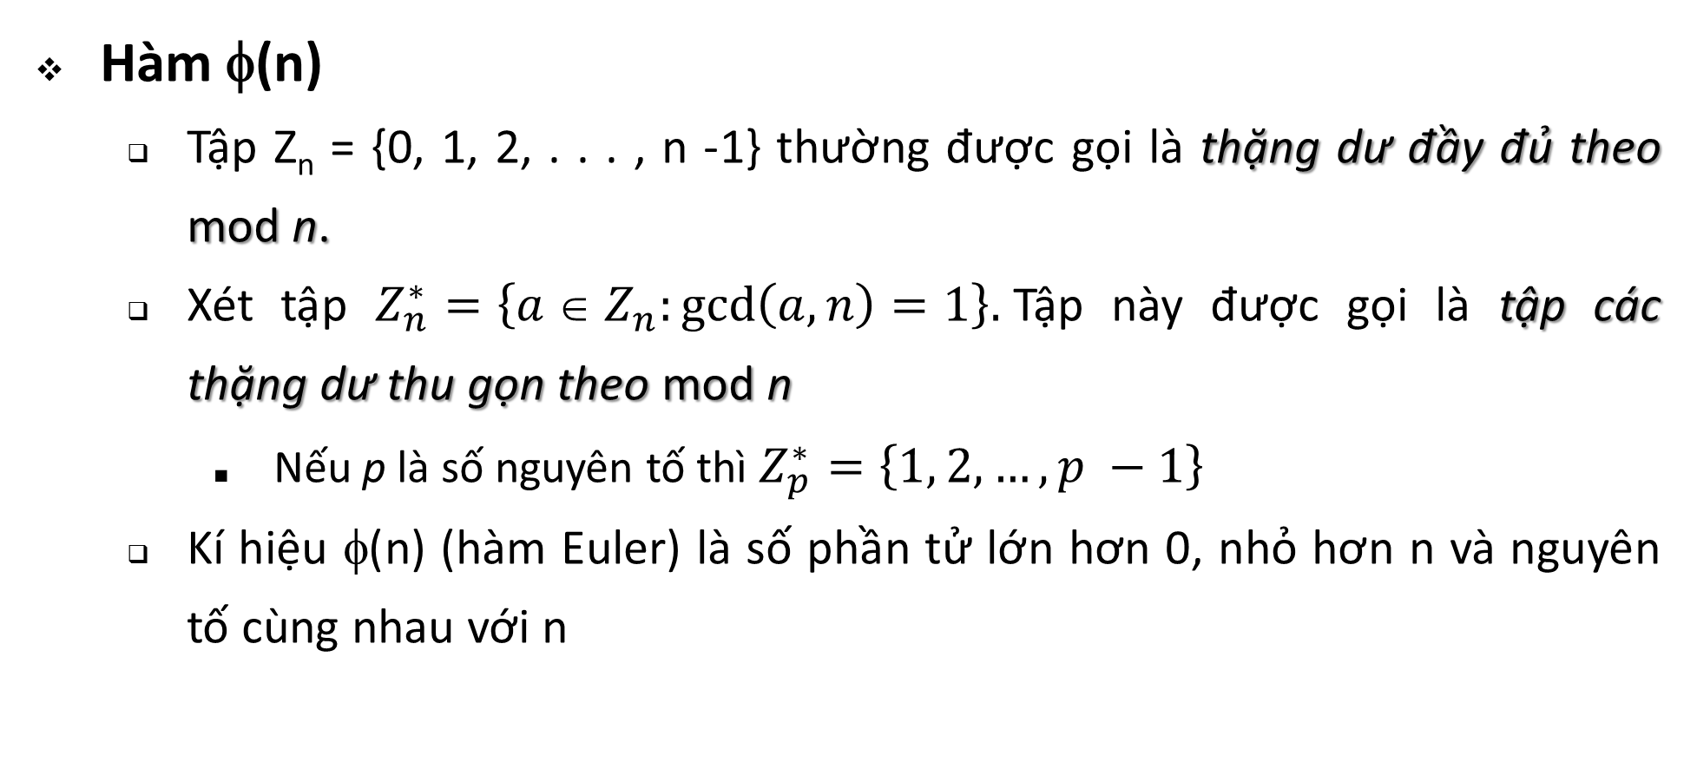
Một số kiến thức toán học
Hàm φ(n)
Tập Z_{n} = {0, 1, 2, . . . , n -1} thường được gọi là thặng dư đầy đủ theo mod n.
Xét tập $Z_{n}^{∗}=\left\{a ∈ Z_{n}:\gcd\left(a, n\right)=1\right\}.$Tập này được gọi là tập các thặng dư thu gọn theo mod n
Nếu p là số nguyên tố thì $Z_{p}^{∗}=\left\{1, 2, …, p −1\right\}$
Kí hiệu φ(n) (hàm Euler) là số phần tử lớn hơn 0, nhỏ hơn n và nguyên tố cùng nhau với n

Slide 35
Một số kiến thức toán học
Các tính chất của hàm φ(n):
Dễ dàng thấy, nếu p là số nguyên tố Ф(p) = p-1
Nếu gcd(m, n) = 1, thì: Ф(m.n) = Ф(m).Ф(n)
Nếu n = p₁^{e1}… p_{k}^{ek} là phân tích ra thừa số nguyên tố của n thì:

Slide 36
Một số kiến thức toán học
Ví dụ:
Tính φ(37); φ(25); φ(18); φ(21)?
φ(37) = 37 – 1 = 36
φ(25) = φ(5²) = 20
φ(18) = φ(2). φ(9) = 1. φ(3²) = 6
φ(21) = φ(3). φ(7) = 2.6 = 12

Slide 37
Một số kiến thức toán học
Định lý Ole: Định lý Ole là tổng quát hoá của Định lý Ferma
a ^{φ(n)} mod n= 1
với mọi cặp số nguyên dương nguyên tố cùng nhau a và n: gcd(a,n)=1.
Ví dụ:
a = 3; n = 10; Ф(10)=4; Vì vậy 3⁴ = 81 = 1 mod 10
a = 2; n =11; Ф(11)=10; Do đó 2¹⁰ = 1024 = 1 mod 11

Slide 38
Một số kiến thức toán học
Định nghĩa:
Nhóm nhân của Z_{n} là Z_{n}* = {a ∈ Z_{n}| (a, n) =1}
Cấp của Z_{n}* là số các phần tử trong Z_{n}*. KH: | Z_{n}*|
Theo định nghĩa hàm phi Euler ta có: | Z_{n}*| = φ(n)
Định lý Euler:
Nếu a ∈ Z_{n}* thì a^{φ(n)} ≡ 1 mod n
Nếu n là tích các số nguyên khác nhau và nếu r ≡ s mod φ(n) thì a^{r} ≡ a^{s} mod n; ∀a
Định nghĩa cấp của phần tử:
Cho a ∈ Z_{n}*. Cấp a kí hiệu ord(a) là số nguyên dương nhỏ nhất t sao cho: a^{t} ≡ 1 mod n (t>0)
Lưu ý: Cho a ∈ Z_{n}*, ord(a) = t và a^{s} ≡ 1 mod n khi đó t là ước của s. Đặc biệt t|φ(n)

Slide 39
Một số kiến thức toán học
Ví dụ:
Tính cấp của các phần tử trong Z₂₀*?
Ta có n = 20 = 2².5; φ(20) = 8 = |Z₂₀*|
Z₂₀* = {1, 3, 7, 9, 11, 13, 17, 19}
a ∈ Z₂₀* | 1 | 3 | 7 | 9 | 11 | 13 | 17 | 19
Ord(a) | 1 | 4 | 4 | 2 | 2 | 4 | 4 | 2

Slide 40
Một số kiến thức toán học
Định nghĩa phần tử sinh:
α ∈ Z_{n}* được gọi là phần tử sinh của Z_{n}* nếu:
Z_{n}* = {α^{i} mod n| 0 ≤ i ≤ φ(n) – 1}
Cho α ∈ Z_{n}*. Nếu cấp của α = φ(n) thì α được gọi là phần tử sinh của Z_{n}* (hay còn được gọi là phần tử nguyên thuỷ).
Nếu Z_{n}* có phần tử sinh thì Z_{n}* được gọi là nhóm xyclic
Z₂₀* có phần tử sinh không?
Z₂₀* không có phần tử sinh vì φ(20) = | Z₂₀* | = 8 nhưng max(ord(a)) = 4 ≠ 8, với a ∈ Z₂₀*

Slide 41




Một số kiến thức toán học
Tính chất phần tử sinh
Z_{n}* có phần tử sinh nếu và chỉ nếu n = 2, 4, p^{k} hoặc 2.p^{k}. Trong đó p là số nguyên tố lẻ và k ≥ 1.
Nếu α là một phần tử sinh của Z_{n}* thì:
Z_{n}* = {α^{i} mod n| 1 ≤ i ≤ φ(n) – 1}
Giả sử α là một phần tử sinh của Z_{n}*. Khi đó: b = α^{i} mod n cũng là phần tử sinh của Z_{n}* nếu và chỉ nếu gcd(i, φ(n)) = 1.
Nếu Z_{n}* là xyclic thì số phần tử sinh là φ(φ(n))
α ∈ Z_{n}* là phần tử sinh Z_{n}* nếu và chỉ nếu α^{φ(n)/pi} ≠ 1 mod n đối với mỗi nguyên tố của φ(n)

Slide 42
Một số kiến thức toán học
Ví dụ:
(1) Z₂₅* là nhóm xyclic và có phần tử sinh α = 2. Tìm các phần tử sinh còn lại của Z₂₅*.
(2) Tìm phần tử sinh của Z₃₇*. Từ phần tử sinh vừa tìm được tìm tất cả các phần tử sinh còn lại của Z₃₇*.

Slide 43
Một số kiến thức toán học
Giải:

Slide 44
Một số kiến thức toán học
BTVN:
Tìm tất cả các phần tử sinh của Z₅₉*, Z₄₁*.

Slide 45
Một số kiến thức toán học
Định lí phần dư Trung Hoa
n₁, …, n_{k} nguyên tố cùng nhau từng đôi một thì hệ sau có nghiệm duy nhất theo modulo n = n₁…n_{k}

Slide 46
Một số kiến thức toán học
Giải hệ phương trình modulo:
Cho :
x ≡ a₁ mod n₁
x ≡ a₂ mod n₂
...
x ≡ a_{k} mod n_{k}
Với GCD(n_{i}, n_{j}) = 1, ∀ i ≠ j. Khi đó ta cũng áp dụng Định lý phần dư Trung Hoa để tìm x.
Nghiệm x của hệ phương trình được tính như sau:
Trong đó: N = n₁...n_{k}. N_{i} = N/n_{i}. M_{i} = N_{i}⁻¹ mod n_{i}.

Slide 47
Một số kiến thức toán học
Ví dụ giải hệ phương trình:
x ≡ 10 mod 11
x ≡ 19 mod 21
x ≡ 20 mod 26
x ≡ 7 mod 9
x ≡ 4 mod 10
x ≡ 15 mod 23
X ≡ 670 mod 6006
X ≡ 1924 mod 2070

Slide 48
Một số kiến thức toán học
Định lý:
Nếu (n₁, n₂) = 1 thì cặp phương trình đồng dư:
x ≡ a mod n₁
x ≡ a mod n₂
Có nghiệm duy nhất x ≡ a mod n₁.n₂

Slide 49
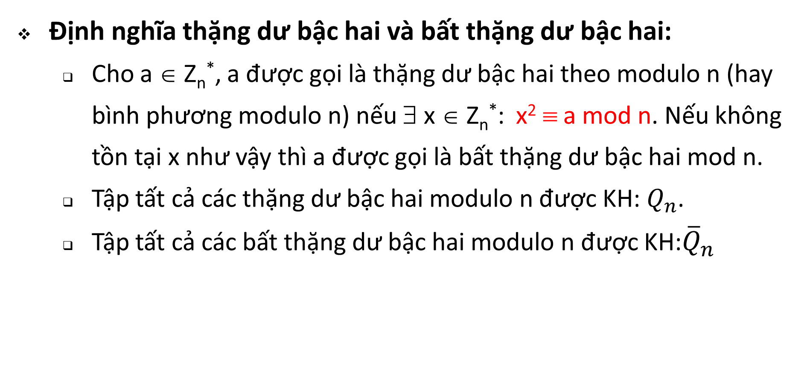
Một số kiến thức toán học
Định nghĩa thặng dư bậc hai và bất thặng dư bậc hai:
Cho a ∈ Z_{n}*, a được gọi là thặng dư bậc hai theo modulo n (hay bình phương modulo n) nếu ∃ x ∈ Z_{n}*: x² ≡ a mod n. Nếu không tồn tại x như vậy thì a được gọi là bất thặng dư bậc hai mod n.
Tập tất cả các thặng dư bậc hai modulo n được KH: $Q_{n}$.
Tập tất cả các bất thặng dư bậc hai modulo n được KH:${\overline{Q}}_{n}$

Slide 50
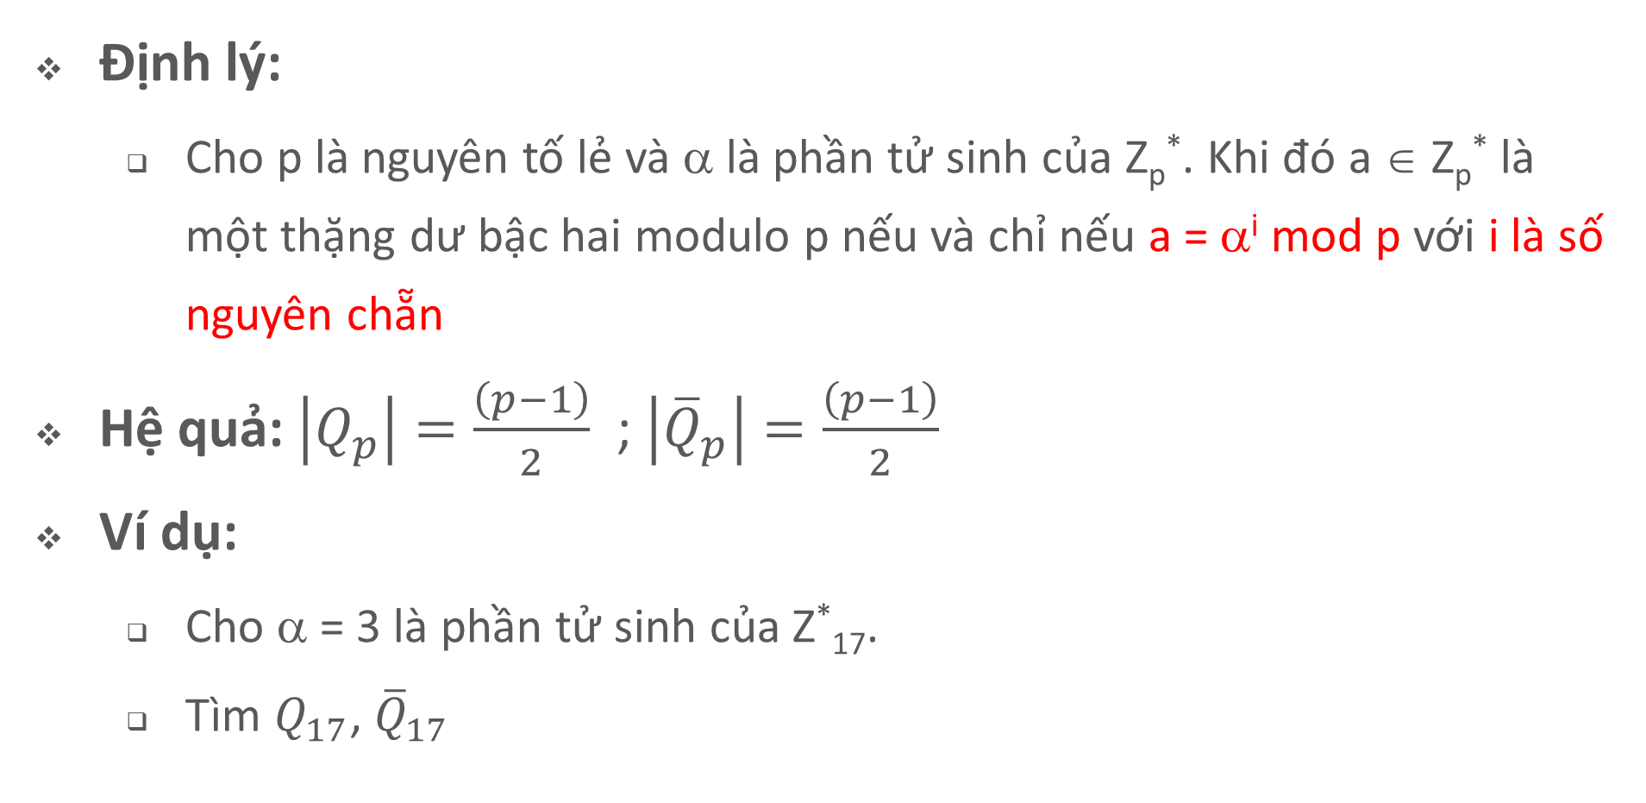
Một số kiến thức toán học
Định lý:
Cho p là nguyên tố lẻ và α là phần tử sinh của Z_{p}*. Khi đó a ∈ Z_{p}* là một thặng dư bậc hai modulo p nếu và chỉ nếu a = α^{i} mod p với i là số nguyên chẵn
Hệ quả:$\left|Q_{p}\right|=\frac{\left(p−1\right)}{2}$ ; $\left|{\overline{Q}}_{p}\right|=\frac{\left(p−1\right)}{2}$
Ví dụ:
Cho α = 3 là phần tử sinh của Z*₁₇.
Tìm $Q_{17}$, ${\overline{Q}}_{17}$

Slide 51
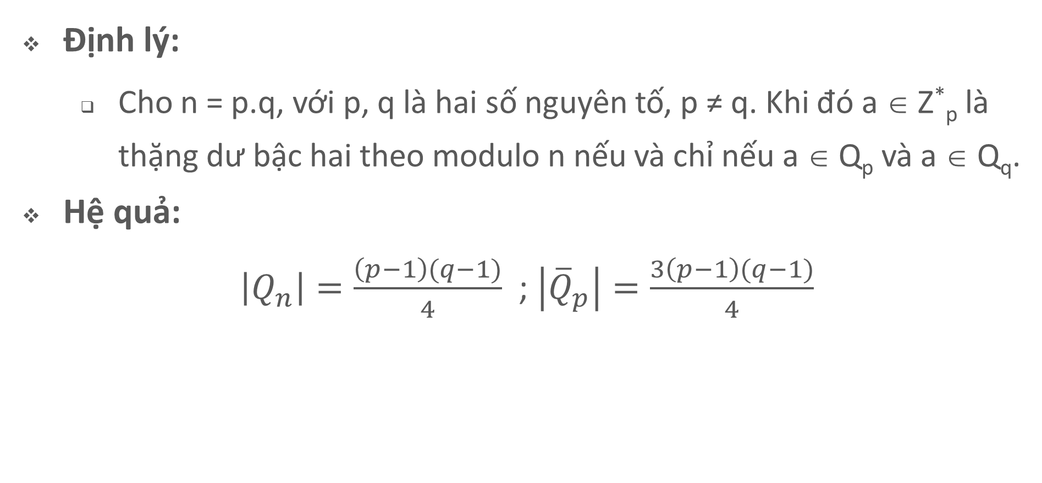
Một số kiến thức toán học
Định lý:
Cho n = p.q, với p, q là hai số nguyên tố, p ≠ q. Khi đó a ∈ Z*_{p} là thặng dư bậc hai theo modulo n nếu và chỉ nếu a ∈ Q_{p} và a ∈ Q_{q}.
Hệ quả:
$\left|Q_{n}\right|=\frac{\left(p−1\right)(q−1)}{4}$ ; $\left|{\overline{Q}}_{p}\right|=\frac{3\left(p−1\right)(q−1)}{4}$

Slide 52
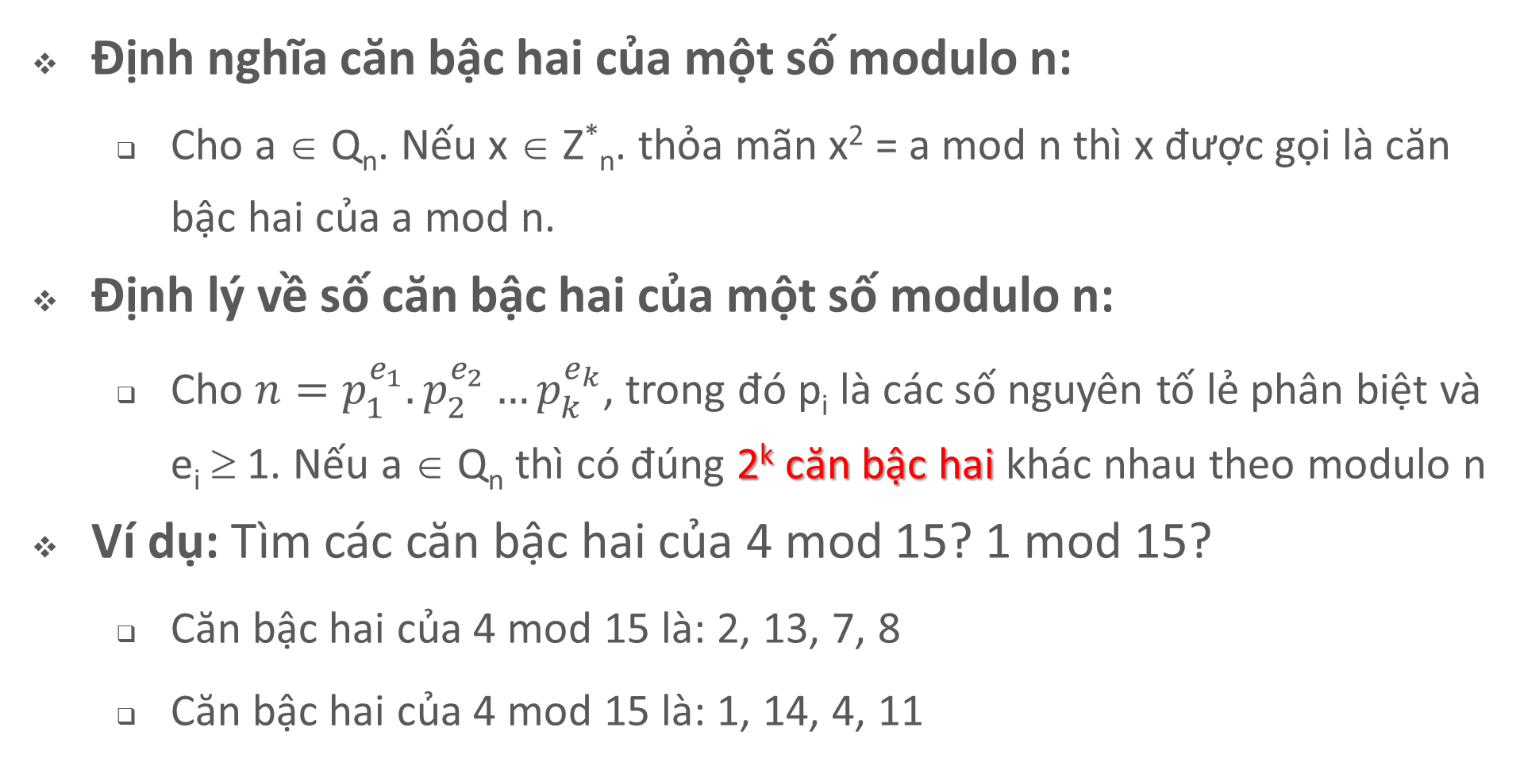
Một số kiến thức toán học
Định nghĩa căn bậc hai của một số modulo n:
Cho a ∈ Q_{n}. Nếu x ∈ Z*_{n}. thỏa mãn x² = a mod n thì x được gọi là căn bậc hai của a mod n.
Định lý về số căn bậc hai của một số modulo n:
Cho $n=p_{1}^{e_{1}}.p_{2}^{e_{2}}…p_{k}^{e_{k}}$, trong đó p_{i} là các số nguyên tố lẻ phân biệt và e_{i} ≥ 1. Nếu a ∈ Q_{n} thì có đúng 2^{k} căn bậc hai khác nhau theo modulo n
Ví dụ: Tìm các căn bậc hai của 4 mod 15? 1 mod 15?
Căn bậc hai của 4 mod 15 là: 2, 13, 7, 8
Căn bậc hai của 4 mod 15 là: 1, 14, 4, 11

Slide 53
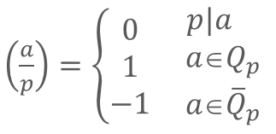
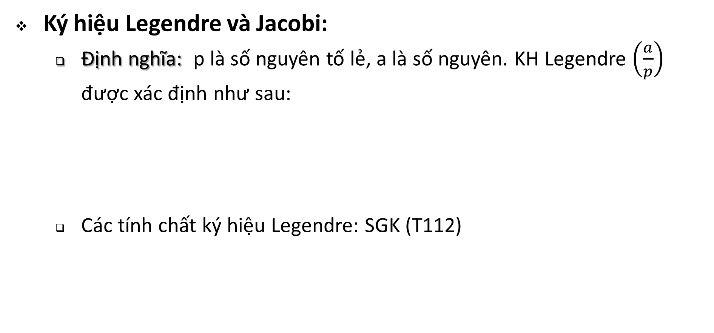
Một số kiến thức toán học
Ký hiệu Legendre và Jacobi:
Định nghĩa: p là số nguyên tố lẻ, a là số nguyên. KH Legendre $\left(\frac{a}{p}\right)$ được xác định như sau:
Các tính chất ký hiệu Legendre: SGK (T112)

Slide 54
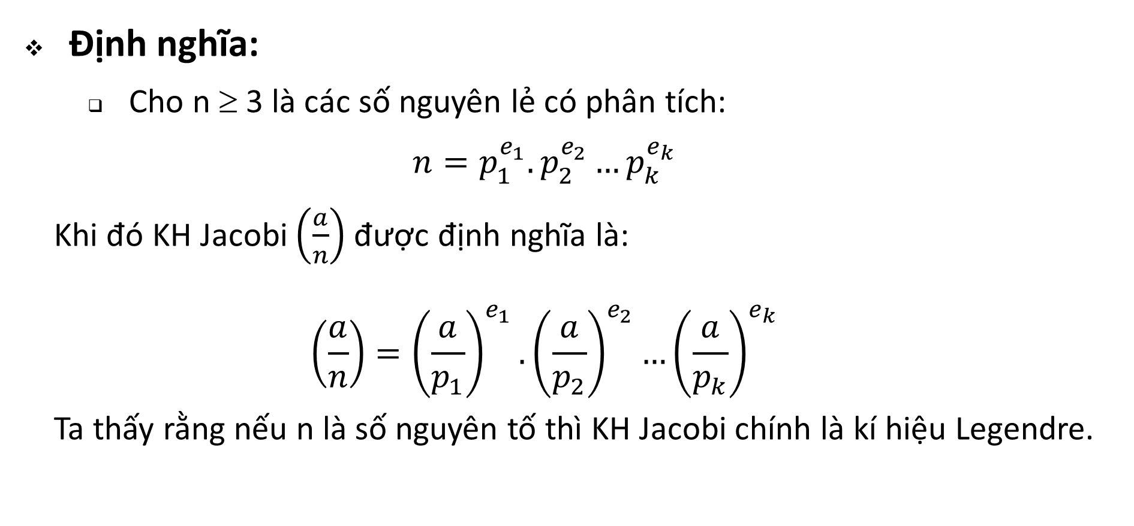
Một số kiến thức toán học
Định nghĩa:
Cho n ≥ 3 là các số nguyên lẻ có phân tích:
$$n=p_{1}^{e_{1}}.p_{2}^{e_{2}}…p_{k}^{e_{k}}$$
Khi đó KH Jacobi $\left(\frac{a}{n}\right)$được định nghĩa là:
$$\left(\frac{a}{n}\right)={\left(\frac{a}{p_{1}}\right)}^{e_{1}}.{\left(\frac{a}{p_{2}}\right)}^{e_{2}}…{\left(\frac{a}{p_{k}}\right)}^{e_{k}}$$
Ta thấy rằng nếu n là số nguyên tố thì KH Jacobi chính là kí hiệu Legendre.

Slide 55





1
Nếu n là số nguyên lẻ và m₁ ≡ m₂ mod n thì:
$$\left(\frac{m_{1}}{n}\right) ≡\left(\frac{m_{2}}{n}\right)$$
2
Nếu n là số nguyên lẻ thì:
$$\left(\frac{2}{n}\right)=\left\{\begin{matrix}1 \\ −1\end{matrix} \begin{matrix}nếu n ≡ ±1 mod 8 \\ nếu n ≡ ±3 mod 8\end{matrix}\right\}$$
Nếu n là số nguyên lẻ thì:
$$\left(\frac{m_{1}.m_{2}}{n}\right) ≡\left(\frac{m_{1}}{n}\right)\left(\frac{m_{2}}{n}\right)$$
3
Đặc biệt nếu m = 2^{k}.t (t là số lẻ) thì :
$$\left(\frac{m }{n}\right) ≡{\left(\frac{2}{n}\right)}^{k}\left(\frac{t}{n}\right)$$
$$\left(\frac{m}{n}\right)=\left\{\begin{matrix}−\left(\frac{n}{m}\right) \\ \left(\frac{n}{m}\right)\end{matrix} \begin{matrix}nếu n ≡ 3mod 4 \\ \end{matrix}\right\}$$
4
Giả sử m và n là số nguyên lẻ thì:
Trường hợp còn lại

Slide 56
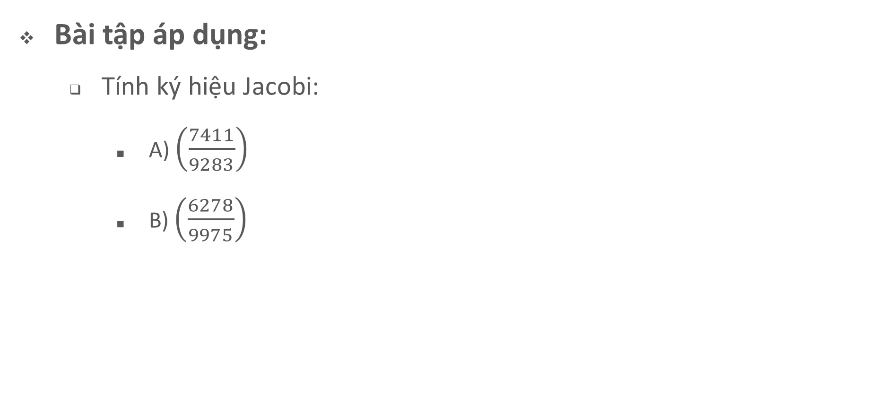
Một số kiến thức toán học
Bài tập áp dụng:
Tính ký hiệu Jacobi:
A) $\left(\frac{7411}{9283}\right)$
B) $\left(\frac{6278}{9975}\right)$

Slide 57
Một số kiến thức toán học
Giải:

Slide 58
Một số kiến thức toán học
B) Ta có:

Slide 59
Bài 02. Một số kiến thức toán học
Số nguyên Blum:
Là một hợp số có dạng n = p.q trong đó p, q là các số nguyên tố khác nhau thỏa mãn: p ≡ 3 mod 4, q ≡ 3 mod 4.
Định lý:
Cho n = p.q là một số nguyên Blum và cho a ∈ Q_{n}. Khi đó a có đúng 4 căn bậc hai modulo và chỉ có một số nằm trong Q_{n}.
Căn bậc hai chính:
n là số nguyên Blum và a ∈ Q_{n}. Căn bậc hai duy nhất của a nằm trong Q_{n} được gọi là căn bậc hai chính của a mod n

Slide 60
Một số kiến thức toán học
Ví dụ: n = 21; Q₂₁ = {1, 4, 16}
4 căn bậc hai của 4 mod 21 là: 2; 5; 16; 19. Trong đó 16 ∈ Q₂₁. Do vậy 16 là căn bậc hai chính của 4 mod 21
4 căn bậc hai của 1 mod 21 là: 1; 8; 13; 20. Trong đó 1 ∈ Q₂₁. Do vậy 1 là căn bậc hai chính của 1 mod 21
4 căn bậc hai của 16 mod 21 là: 4; 10; 11; 17. Trong đó 4 ∈ Q₂₁. Do vậy 4 là căn bậc hai chính của 16 mod 21

Slide 61
Một số kiến thức toán học
Một số thuật toán tìm căn bậc hai theo modulo n:
Tìm căn bậc hai của a mod p (p ≡ 3 mod 4)
Input: Số nguyên tố lẻ p; p ≡ 3 mod 4 và a ∈ Q_{p}
Output: 2 căn bậc hai của a mod p
Thuật toán 1:
Tính r = a^{(p+1)/4} mod p
Return (r, -r)

Slide 62
Một số kiến thức toán học
Thuật toán 2:
Tìm căn bậc hai của a mod p (p ≡ 5 mod 8)
Input: Số nguyên tố lẻ p; p ≡ 5 mod 8 và a ∈ Q_{p}
Output: 2 căn bậc hai của a mod p
Tính d = a^{(p-1)/4} mod p
Nếu d = 1 thì tính r = a^{(p+3)/8} mod p
Nếu d = p – 1 thì tính r = 2a.(4a)^{(p-5)/8} mod p
Return (r, -r)

Slide 63
Một số kiến thức toán học
Thuật toán 3:
Tìm căn bậc hai của c mod n (n = p.q và p ≡ 3 mod 4; p ≡ 3 mod 4)
Input: Số nguyên n; p, q và c ∈ Q_{n}
Output: 4 căn bậc hai của c mod n
Dùng thuật toán Euclide mở rộng tìm a, b: ap + bq = 1
Tính:
r = c^{(p+1)/4} mod p
s = c^{(q+1)/4} mod q
x = (aps + bqr) mod n
y = (aps - bqr) mod n
Return (r, -r)

Slide 64
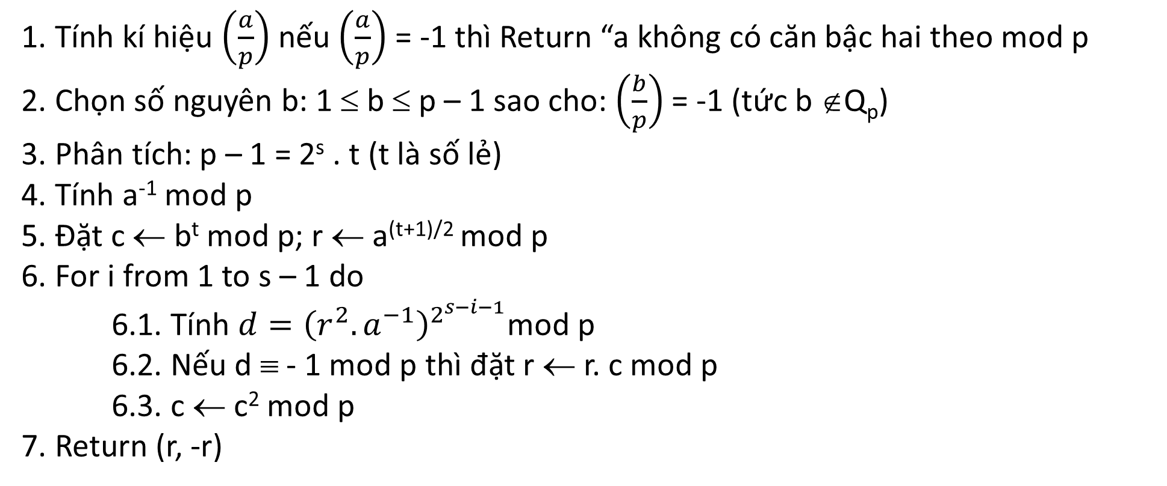
Thuật toán 4:
Tìm căn bậc hai của a mod p, p là số nguyên tố
Input: Số nguyên tố lẻ, số nguyên a, 1 ≤ a ≤ p – 1
Output: 2 căn bậc hai của a mod p nếu a ∈ Q_{p}
Tính kí hiệu $\left(\frac{a}{p}\right)$ nếu $\left(\frac{a}{p}\right)$ = -1 thì Return “a không có căn bậc hai theo mod p
Chọn số nguyên b: 1 ≤ b ≤ p – 1 sao cho: $\left(\frac{b}{p}\right)$ = -1 (tức b ∉Q_{p})
Phân tích: p – 1 = 2^{s} . t (t là số lẻ)
Tính a⁻¹ mod p
Đặt c ← b^{t} mod p; r ← a^{(t+1)/2} mod p
For i from 1 to s – 1 do
6.1. Tính $d={\left(r^{2}.a^{−1}\right)}^{2^{s−i−1}}$mod p
6.2. Nếu d ≡ - 1 mod p thì đặt r ← r. c mod p
6.3. c ← c² mod p
Return (r, -r)

Slide 65

Một số kiến thức toán học
Thuật toán nhân bình phương có lặp
a ∈ Z_{n} và số nguyên k, 0 ≤ k < n có biểu diễn nhị phân:
Input
$$k= \sum_{i=0}^{t}{k_{i}2^{i}}$$
Output
a^{k} mod n

Slide 66
Một số kiến thức toán học
(1). Đặt b ← 1
Nếu k = 0 thì
Return (b)
(2). Đặt A ← a
(3). Nếu k₀ = 1
thì đặt b ← a
Bài tập áp dụng:
5⁵⁹⁶ mod 1234 = ?
25⁷⁰⁵ mod 3542 = ?
(4). For i from 1 to t do
4.1. Đặt A ← A² mod n
4.2. Nếu k_{i} = 1 thì b ← A.b mod n
(5). Return (b)

Slide 67
Giới thiệu một số hệ mật KCK
Bài toán logarit rời rạc:
Giả sử cho g là phần tử sinh của nhóm nhân Z_{p}* tức là với a ≠ 0 bất kỳ thuộc Z_{p}* ta có thể tìm được một số nguyên x duy nhất thỏa mãn: a = g^{x}.
Ta có thể viết x = log_{g}a
Bài toán logarit rời rạc chính là bài toán tìm x khi biết a.

Slide 68
Giới thiệu một số hệ mật KCK
Ví dụ: Z₁₉* có phần tử sinh là 2. Hãy tính log₂x với mọi x ∈ Z₁₉*.
Ta có bảng tính:
Log₂7 = log₂2⁶ = 6.log₂2 = 6; log₂15 = log₂2¹¹ = 11.log₂2 = 11;
2¹ mod 19 = 2 | 2⁷ mod 19 = 14 | 2¹³ mod 19 = 3
2² mod 19 = 4 | 2⁸ mod 19 = 9 | 2¹⁴ mod 19 = 6
2³ mod 19 = 8 | 2⁹ mod 19 = 18 | 2¹⁵ mod 19 = 12
2⁴ mod 19 = 16 | 2¹⁰ mod 19 = 17 | 2¹⁶ mod 19 = 5
2⁵ mod 19 = 13 | 2¹¹ mod 19 = 15 | 2¹⁷ mod 19 = 10
2⁶ mod 19 = 7 | 2¹² mod 19 = 11 | 2¹⁸ mod 19 = 1

Slide 69
Giới thiệu một số hệ mật KCK
Log₂x với mọi x ∈ Z₁₉*.
x | 1 | 2 | 3 | 4 | 5 | 6 | 7 | 8 | 9
log₂x
x | 1 | 2 | 3 | 4 | 5 | 6 | 7 | 8 | 9
log₂x | 18 | 1 | 13 | 2 | 16 | 14 | 6 | 3 | 8
x | 10 | 11 | 12 | 13 | 14 | 15 | 16 | 17 | 18
log₂x
x | 10 | 11 | 12 | 13 | 14 | 15 | 16 | 17 | 18
log₂x | 17 | 12 | 15 | 5 | 7 | 11 | 4 | 10 | 9

Slide 70
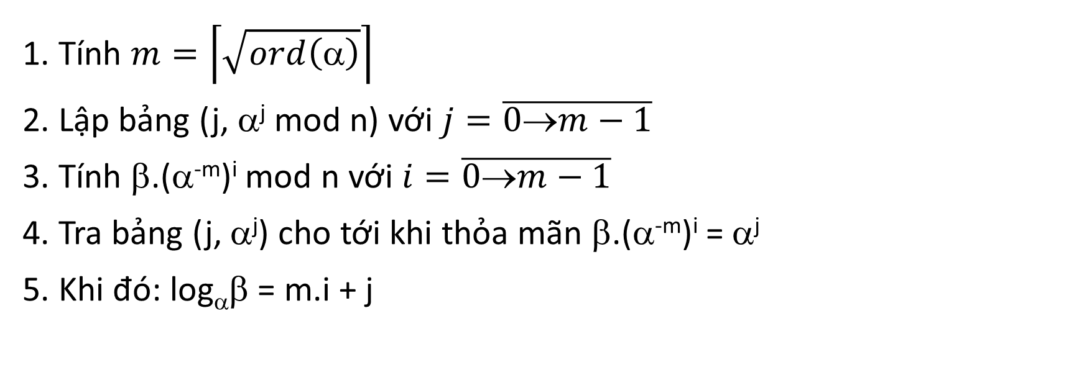
Giới thiệu một số hệ mật KCK
Thuật toán:
Bước lớn bước nhỏ
Tìm log_{α}β trên Z_{n}*, với α là phần tử sinh của Z_{n}*
Input: β, α, n
Output: log_{α}β trên Z_{n}*
1. Tính $m=\left\lceil \sqrt{ord\left(α\right)}\right\rceil$
2. Lập bảng (j, α^{j} mod n) với $j=\overline{0→m−1}$
3. Tính β.(α^{-m})^{i} mod n với $i=\overline{0→m−1}$
4. Tra bảng (j, α^{j}) cho tới khi thỏa mãn β.(α^{-m})^{i} = α^{j}
5. Khi đó: log_{α}β = m.i + j

Slide 71
Giới thiệu một số hệ mật KCK
Bài tập áp dụng:
Cho α = 31 là phần tử sinh của Z₆₁*. Hãy tìm log₃₁45 trên Z₆₁*.
Cho α = 17 là phần tử sinh của Z₉₇*. Hãy tìm log₁₇15 trên Z₉₇*.

Slide 72
Giới thiệu một số hệ mật KCK
Giải:

Slide 73
Giới thiệu một số hệ mật KCK
Giải:

Slide 74
CHƯƠNG 3. CÁC HỆ MẬT KCK
Nội dung các bài học trong chương 03
BÀI 01 + 02. BỔ TÚC CƠ SỞ TOÁN HỌC CỦA LÍ THUYẾT MÃ
BÀI 04 + 05. GIỚI THIỆU MỘT SÔ HỆ MẬT KHÓA CÔNG KHAI
BÀI 03. BÀI TẬP ÁP DỤNG
BÀI 06. BÀI TẬP ÁP DỤNG

Slide 75
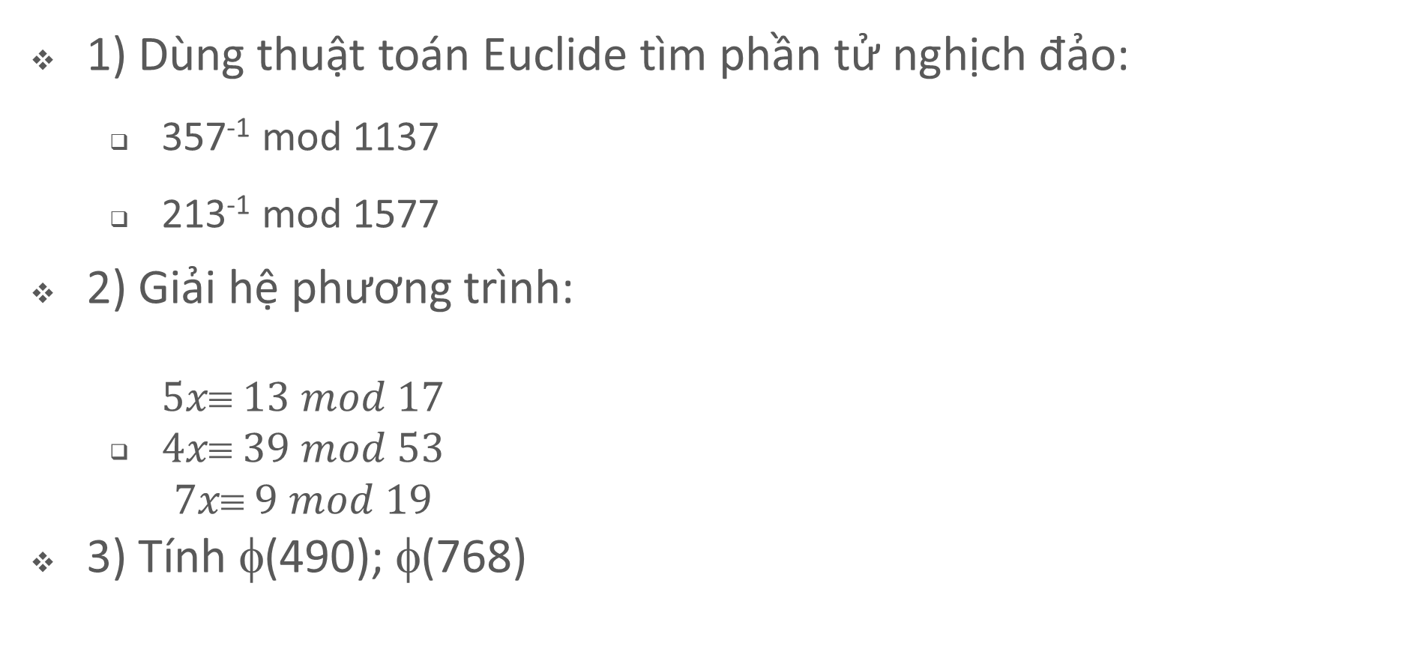
Bài 03. Bài tập áp dụng
1) Dùng thuật toán Euclide tìm phần tử nghịch đảo:
357⁻¹ mod 1137
213⁻¹ mod 1577
2) Giải hệ phương trình:
$\begin{matrix}5x≡ 13 mod 17 \\ 4x≡ 39 mod 53 \\ 7x≡ 9 mod 19\end{matrix}$
3) Tính φ(490); φ(768)
Notes:
2) X = 23

Slide 76
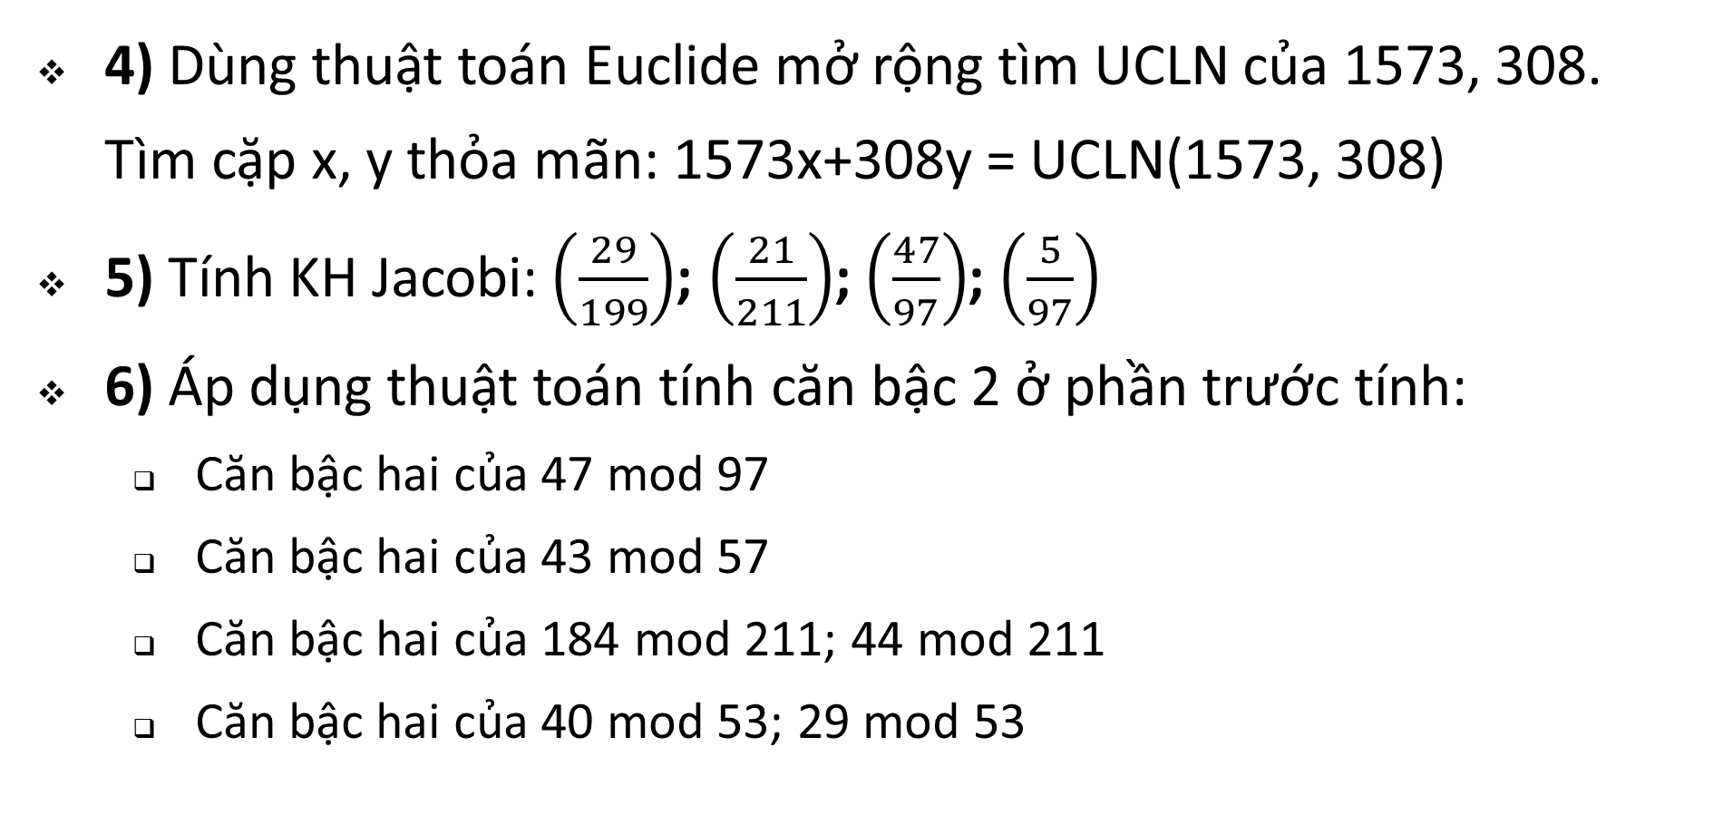
Bài 03. Bài tập áp dụng
4) Dùng thuật toán Euclide mở rộng tìm UCLN của 1573, 308. Tìm cặp x, y thỏa mãn: 1573x+308y = UCLN(1573, 308)
5) Tính KH Jacobi:$\left(\frac{29}{199}\right)$; $\left(\frac{21}{211}\right)$; $\left(\frac{47}{97}\right)$; $\left(\frac{5}{97}\right)$
6) Áp dụng thuật toán tính căn bậc 2 ở phần trước tính:
Căn bậc hai của 47 mod 97
Căn bậc hai của 43 mod 57
Căn bậc hai của 184 mod 211; 44 mod 211
Căn bậc hai của 40 mod 53; 29 mod 53

Slide 77
CHƯƠNG 3. CÁC HỆ MẬT KCK
Nội dung các bài học trong chương 03
BÀI 01 + 02. BỔ TÚC CƠ SỞ TOÁN HỌC CỦA LÍ THUYẾT MÃ
BÀI 04 + 05. GIỚI THIỆU MỘT SÔ HỆ MẬT KHÓA CÔNG KHAI
BÀI 03. BÀI TẬP ÁP DỤNG
BÀI 06. BÀI TẬP ÁP DỤNG

Slide 78
Bài 04. Giới thiệu một số hệ mật KCK
Mục tiêu bài học, SV trả lời được các câu hỏi
Sự khác biệt hệ mật KBM so với KCK?
KCK giải quyết được những vấn đề nào mà KBM không làm được?
Phân tích đánh giá độ an toàn của các hệ mật KCK theo lớp các bài toán như phân tích thừa số, logarit rời rạc, bài toán xếp ba lô?
Các hệ mật KCK: RSA, Rabin, ElGamal, Merkle – Hellman?

Slide 79
Giới thiệu một số hệ mật KCK
Giới thiệu:
Trong hệ mật khóa đối xứng thì khóa phải được chia sẻ giữa hai bên trên một kênh an toàn trước khi gửi một bản mã bất kì. Trên thực tế điều này rất khó đảm bảo.
Ý tưởng về một hệ mật khoá công khai được Diffie và Hellman đưa ra vào năm 1976
Rivesrt, Shamir và Adleman hiện thực hóa ý tưởng trên vào năm 1977, họ đã tạo nên hệ mật nổi tiếng RSA…

Slide 80
Giới thiệu một số hệ mật KCK
Hệ mật RSA:
Độ an toàn của hệ RSA dựa trên độ khó của việc phân tích ra thừa số nguyên lớn
Hệ mật xếp ba lô Merkle - Hellman:
Hệ này và các hệ liên quan dựa trên tính khó giải của bài toán tổng các tập con (bài toán này là bài toán NP đầy đủ).

Slide 81
Giới thiệu một số hệ mật KCK
Hệ mật ElGamal:
Hệ mật ElGamal dựa trên tính khó giải của bài toán logarithm rời rạc trên các trường hữu hạn
Hệ mật trên các đường cong Elliptic:
Các hệ mật này là biến thể của các hệ mật khác (chẳng hạn như hệ mật ElGamal), chúng làm việc trên các đường cong Elliptic chứ không phải là trên các trường hữu hạn. Hệ mật này đảm bảo độ mật với số khoá nhỏ hơn các hệ mật khoá công khai khác.

Slide 82
Giới thiệu một số hệ mật KCK
Một chú ý quan trọng là một hệ mật khoá công khai không bao giờ có thể đảm bảo được độ mật tuyệt đối (an toàn vô điều kiện).
Ta chỉ nghiên cứu độ mật về mặt tính toán của các hệ mật này

Slide 83
Giới thiệu một số hệ mật KCK
Một số khái niệm trong hệ mật KCK:
Hàm một chiều:
Ví dụ: trộn sơn
Trộn 3 loại sơn
Tách lại 3 loại sơn ban đầu?
Hàm 1 chiều
Hỗn hợp sơn thu được sau khi trộn

Slide 84
Giới thiệu một số hệ mật KCK
Một số khái niệm trong hệ mật KCK:
Đặc tính một chiều: Hàm mã khoá công khai e_{k} của Bob phải là một hàm dễ tính toán. Song việc tìm hàm ngược (hàm giải mã) rất khó khăn (đối với bất kỳ ai không phải là Bob)
Ví dụ:
Giả sử n = p.q, trong đó p, q là các số nguyên tố lớn, giả sử b là một số nguyên dương.
Khi đó hàm f(x) = x^{b} mod n là một hàm một chiều.
Hàm cửa sập một chiều: thông tin bí mật cho phép Bob dễ dàng tìm hàm của e_{k}.

Slide 85
Giới thiệu một số hệ mật KCK
Bài toán phân tích thừa số:
Cho trước một số N, tìm p, q là các số nguyên tố: N = p × q
Ta thấy rằng tính xuôi: p × q = N rất dễ dàng, tính ngược tìm p, q từ N là rất khó khăn

Slide 86
Giới thiệu một số hệ mật KCK
Ví dụ: Cho N = 408.508.091, tìm số nguyên tố p, q: p × q = 408.508.091
Với máy tính cầm tay ⇒ mất bao lâu để có được p, q?
Kiểm tra mỗi số nguyên tố xem có là ước của N hay không? Ví dụ: 3, 5, …, cho tới p = 18.313 (số nguyên tố thứ 2000) thì thấy 18.313 thực sự là thừa số của 408.508.091, như vậy dễ dàng xác định được số q = 22.307.
Một máy tính kiểm tra 4 số nguyên tố/1 phút ⇒ mất 500 phút ⇔ hơn 8 giờ để tìm ra p, q
Nếu biết trước giá trị p = 18.313 và q = 22.307 ⇒ mất chưa tới 10s để tính ra N

Slide 87
Giới thiệu một số hệ mật KCK
Thời gian cần thiết để phân tích số nguyên n ra thừa số nguyên tố bằng thuật toán nhanh nhất hiện nay:
Số chữ số thập phân | Số phép tính bít | Thời gian
50 | 1,4. 10¹⁰ | 3,9 giờ
75 | 9. 10¹² | 104 ngày
100 | 2,3. 10¹⁵ | 74 năm
200 | 1,2. 10²³ | 3,8.10⁹ năm
300 | 1,5. 10²⁹ | 4,9.10¹⁵ năm
500 | 1,3. 10³⁹ | 4,2.10²⁵năm

Slide 88
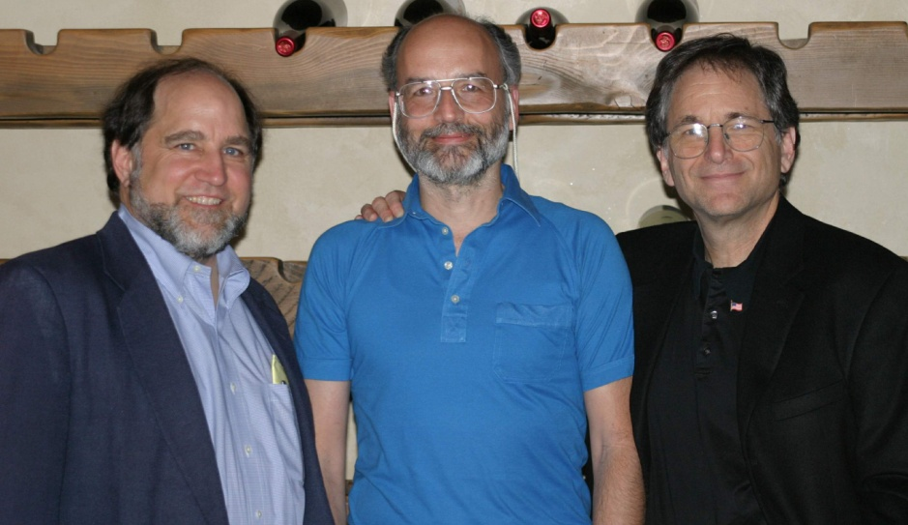
Giới thiệu một số hệ mật KCK
Hệ mật RSA:
RSA là mã công khai được sáng tạo bởi Rivest, Shamir & Adleman ở MIT (Trường Đại học Công nghệ Massachusetts) vào năm 1977.
RSA là mã công khai được biết đến nhiều nhất và sử dụng rộng rãi nhất hiện nay.

Slide 89
Giới thiệu một số hệ mật KCK
Sơ đồ chung của hệ mật khóa công khai được cho bởi
(P, C, K, E, D) (1)
Mỗi khóa k ∈ K gồm có 2 thành phần k = (k_{e}, k_{d}), k_{e} là khóa công khai dành cho việc mã hóa, còn k_{d} là khóa bí mật dành cho việc giải mã.
Để xây dựng hệ mật RSA
Chọn trước 2 số nguyên tố lớn p và q, tính n = p.q
Chọn một số e sao cho gcd(e, φ(n))= 1 và tính số d sao cho: e.d ≡1 mod φ(n)
Mỗi cặp khóa k = (k_{e}, k_{d}), với k_{e} = (n,e), k_{d} = d là một cặp khóa cho mỗi người dùng cụ thể

Slide 90
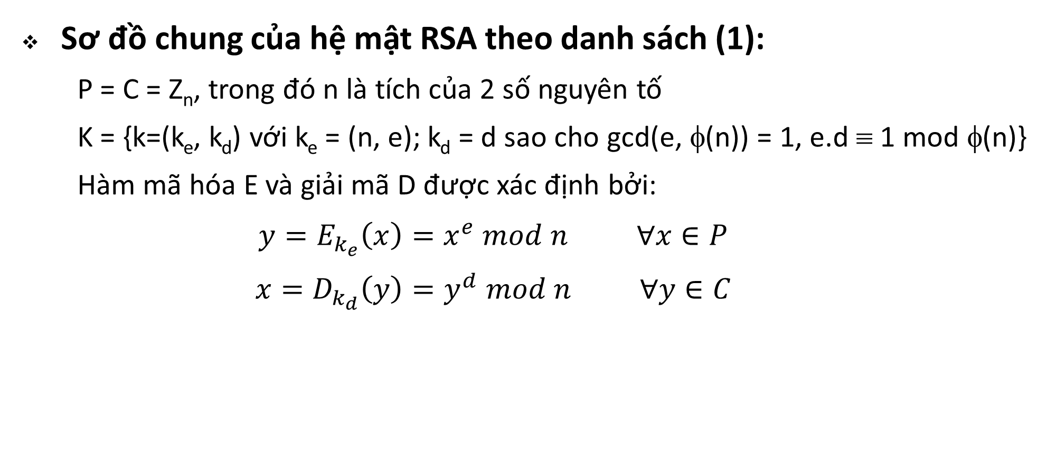
Giới thiệu một số hệ mật KCK
Sơ đồ chung của hệ mật RSA theo danh sách (1):
P = C = Z_{n}, trong đó n là tích của 2 số nguyên tố
K = {k=(k_{e}, k_{d}) với k_{e} = (n, e); k_{d} = d sao cho gcd(e, φ(n)) = 1, e.d ≡ 1 mod φ(n)}
Hàm mã hóa E và giải mã D được xác định bởi:
$$y=E_{k_{e}}\left(x\right)=x^{e} mod n ∀x∈P$$
$$x=D_{k_{d}}\left(y\right)=y^{d} mod n ∀y∈C$$

Slide 91
Giới thiệu một số hệ mật KCK
Lưu ý:
KCK: K_{E} = (n, e)
KBM: K_{D} = d
Chọn p và q
Số nguyên tố lớn
n là số cực lớn
Tính n = p × q
(p – 1)(q – 1)
Tính φ(n)
Bản rõ
gcd(e, φ(n)) = 1
Chọn khóa e
y = x^{e} mod n
Bản mã
e⁻¹ mod φ(n)) =
Tính khóa d
x = y^{d} mod n
Bản rõ

Slide 92
Giới thiệu một số hệ mật KCK
Ví dụ: Cho hệ mật RSA với p = 37, q = 41 và số mũ mã hoá e = 211.
Hãy tính số mũ giải mã d.
Hãy mã hoá bản tin m = 47 và giải mã bản mã vừa thu được.

Slide 93
Giới thiệu một số hệ mật KCK
Giải:
Ta có: n = p.q = 37. 41 = 1517
Φ(n) = 36. 40 = 1440.
Ta có: ed ≡ 1 mod Φ(n)
Tính d = e⁻¹ mod Φ(n)
⇔ tính 211⁻¹ mod 1440 =?
Số mũ giải mã d = - 389 mod 1051 ⇔ d = 1051

Slide 94
Giới thiệu một số hệ mật KCK
Để mã hóa bản tin m = 47 ta tính c = m^{e} mod n = 47²¹¹ mod 1517
Phân tích 211 = 2⁷ + 2⁶ + 2⁴ + 2¹ + 2⁰. Áp dụng phương pháp nhân bình phương có lặp ta có bảng tính sau:
Vậy bản mã thu được là c = 47²¹¹ mod 1517 = 602
i | 0 | 1 | 2 | 3 | 4 | 5 | 6 | 7
k_{i} | 1 | 1 | 0 | 0 | 1 | 0 | 1 | 1
A | 47 | 692 | 1009 | 174 | 1453 | 1062 | 713 | 174
b | 47 | 667 | 667 | 667 | 1305 | 1305 | 544 | 602

Slide 95
Giới thiệu một số hệ mật KCK
Để giải mã bản mã c = 602, ta tính m = c^{d} mod n = 602¹⁰⁵¹ mod 1517
Ta phân tích: 1051 = 2¹⁰ + 2⁴ + 2³ + 2¹ + 2⁰. Áp dụng phương pháp nhân bình phương có lặp ta có bảng tính sau:
Vậy bản mã m = 602¹⁰⁵¹ mod 1517 = 47
i | 0 | 1 | 2 | 3 | 4 | 5 | 6 | 7 | 8 | 9 | 10
k_{i} | 1 | 1 | 0 | 1 | 1 | 0 | 0 | 0 | 0 | 0 | 1
A | 602 | 1358 | 1009 | 174 | 1453 | 1062 | 713 | 174 | 1453 | 1062 | 713
b | 602 | 1370 | 1370 | 211 | 149 | 149 | 149 | 149 | 149 | 149 | 47

Slide 96
Giới thiệu một số hệ mật KCK
Độ an toàn của hệ mật RSA
Bản mã
Bản rõ
Sử dụng bản rõ đặc biêt
Dữ liệu
Dùng chung modulo n
Dùng số mũ e bé
Sử dụng số Φ(n)
Lặp mã
Mã hóa
Giải mã
Phép mã
Tạo số p, q
Tạo cặp khóa
Phân tích thừa số nguyên tố
Khóa

Slide 97
Giới thiệu một số hệ mật KCK
Một số vấn đề khác của RSA:
Điểm bất động:
Định lí: Nếu các thông báo được mã bằng hệ mật RSA với cặp khóa công khai (e,n) với n = p.q thì số các thông báo không thể che dấu được là
N = (1 + UCLN(e – 1, p – 1))(1 + UCLN(d – 1, q – 1))

Slide 98
Giới thiệu một số hệ mật KCK
Độ dài khóa:
Ứng dụng của RSA: ngân hàng, TMĐT, các giao thức công nghệ thông tin, chính phủ điện tử, gửi nhận văn bản,…
Năm | Độ dài nên sử dụng
2010 | 1024 bits
2030 | 2048 bits
2031 | 3072 bits

Slide 99
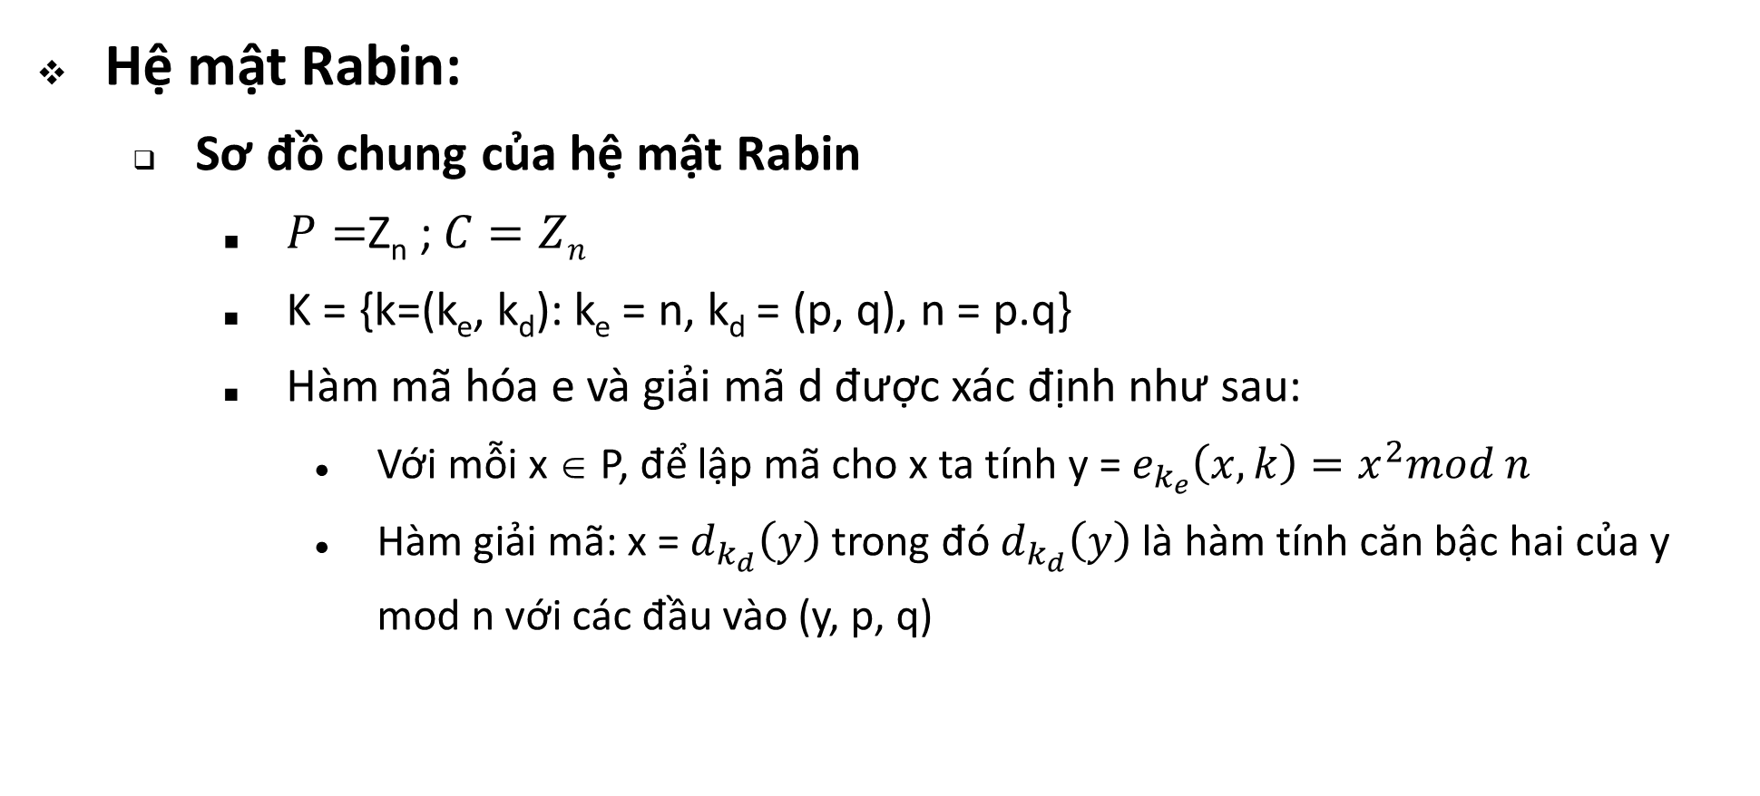
Giới thiệu một số hệ mật KCK
Hệ mật Rabin:
Sơ đồ chung của hệ mật Rabin
$P=$Z_{n} ; $C=Zn$
K = {k=(k_{e}, k_{d}): k_{e} = n, k_{d} = (p, q), n = p.q}
Hàm mã hóa e và giải mã d được xác định như sau:
Với mỗi x ∈ P, để lập mã cho x ta tính y = $e_{k_{e}}\left(x, k\right)=x^{2}mod n$
Hàm giải mã: x = $d_{k_{d}}\left(y\right)$ trong đó $d_{k_{d}}\left(y\right)$ là hàm tính căn bậc hai của y mod n với các đầu vào (y, p, q)

Slide 100
Giới thiệu một số hệ mật KCK
Ví dụ:
Tạo khóa:
Chọn các số nguyên tố p = 19; q = 23
Tính n = p.q = 437
⇒ Khóa công khai là 437, khóa bí mật là (19 , 23)
Ta có bản tin x = 101001001 (lặp 3 bit cuối).
Thực hiện mã hóa bản tin x và giải mã bản mã thu được.

Slide 101
Giới thiệu một số hệ mật KCK
Giải:
Ta có x = 101001001₂ = 329₁₀
Bản mã y = x² mod n = 329² mod 437 = 302
Để giải mã y ta tìm căn bậc hai của 302 mod 437
Trước hết ta tìm (a, b): 19a + 23b = 1 ⇒ a = - 6; b = 5
Q | 1 | 0 | 23 | 0 | 1 | 19
1 | 0 | 1 | 19 | 1 | -1 | 4
4 | 1 | -1 | 4 | -4 | 5 | 3
1 | -4 | 5 | 3 | 5 | -6 | 1

Slide 102
Giới thiệu một số hệ mật KCK
Tính r = 302⁵ mod 19 = 6; s = 302⁶ mod 23 = 16
Tính:
x = (aps + bqr) mod n = (-6).19.16 + 5.23.6 mod 437 = -260 = 177 mod 437
y = (aps - bqr) mod n = (-6).19.16 - 5.23.6 mod 437 = -329 = 108 mod 437
4 nghiệm căn bậc hai 302 mod 437 là (177; 260, 108, 329)
Dãy nhị phân tương ứng:
x₁ = 177 = 10110001; x₂ = 260 = 100000100;
x₃ = 108 = 1101100; x₄ = 329 = 101001 001;

Slide 103
Giới thiệu một số hệ mật KCK
Đánh giá hiệu quả
Thuật toán mã hoá Rabin là một thuật toán cực nhanh vì nó chỉ cần thực hiện một phép bình phương modulo đơn giản.
Trong khi đó, chẳng hạn với thuật toán RSA có e = 3 phải cần tới một phép nhân modulo và một phép bình phương modulo.
Thuật toán giải mã Rabin có chậm hơn thuật toán mã hoá, tuy nhiên về mặt tốc độ nó cung tương đương với thuật toán giải mã RSA.

Slide 104
Giới thiệu một số hệ mật KCK
Độ an toàn của hệ mật Rabin:
Tấn công bản rõ có lựa chọn: an toàn
Không hoàn toàn an toàn với tấn công bản mã có lựa chọn.

Slide 105
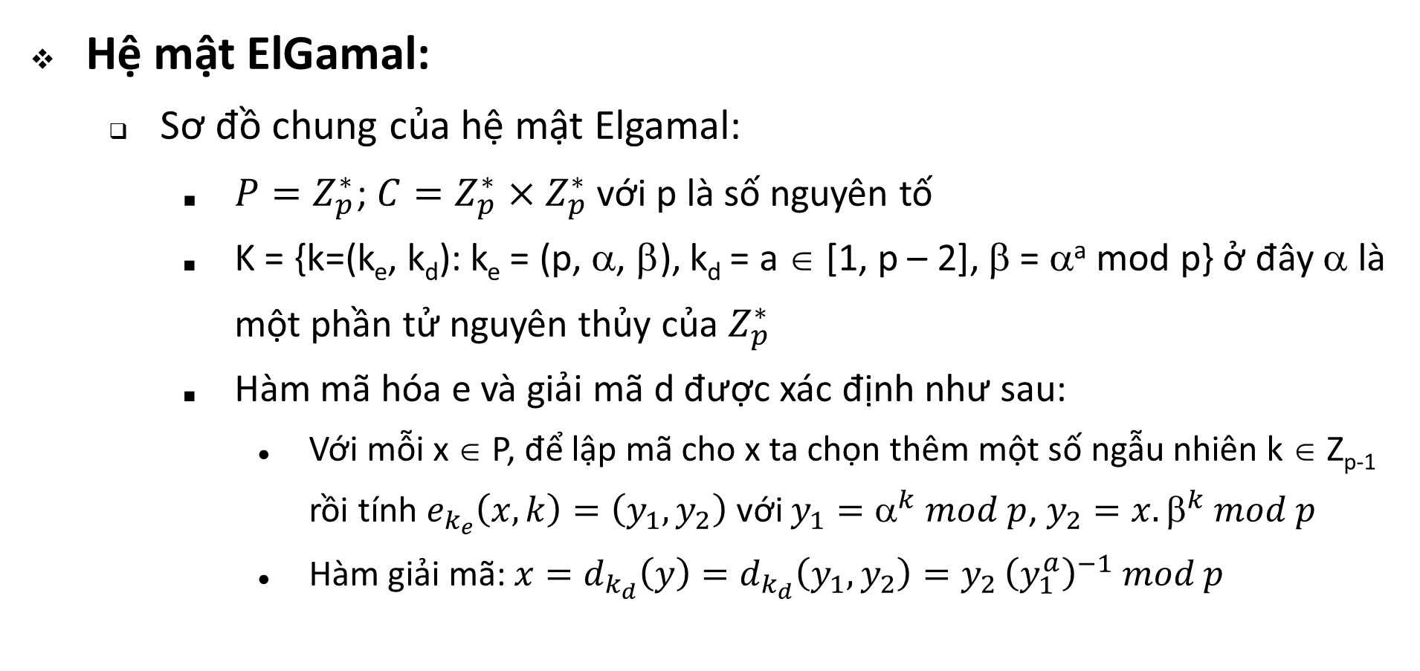
Giới thiệu một số hệ mật KCK
Hệ mật ElGamal:
Sơ đồ chung của hệ mật Elgamal:
$P=Z_{p}^{∗}$; $C=Z_{p}^{∗}×Z_{p}^{∗}$ với p là số nguyên tố
K = {k=(k_{e}, k_{d}): k_{e} = (p, α, β), k_{d} = a ∈ [1, p – 2], β = αª mod p} ở đây α là một phần tử nguyên thủy của $Z_{p}^{∗}$
Hàm mã hóa e và giải mã d được xác định như sau:
Với mỗi x ∈ P, để lập mã cho x ta chọn thêm một số ngẫu nhiên k ∈ Z_{p-1} rồi tính $e_{k_{e}}\left(x, k\right)=\left(y_{1},y_{2}\right)$ với $y_{1}=^{k} mod p$, $y_{2}={x.}^{k} mod p$
Hàm giải mã: ${x=d_{k_{d}}\left(y\right)=d}_{k_{d}}\left(y_{1},y_{2}\right)=y_{2 }{\left(y_{1}^{a}\right)}^{−1} mod p$

Slide 106
Giới thiệu một số hệ mật KCK
Ví dụ: Sử dụng hệ mật Elgamal với số nguyên tố p = 211, phần tử sinh α = 39 của Z*₂₁₁. Giả sử người dùng A chọn khóa bí mật a = 113.
Hãy tìm khoá công khai của A?
Giả sử chọn số ngẫu nhiên k = 23, hãy thực hiện mã hoá bản tin x = 34 với khoá công khai của A, và giả mã bản mã vừa thu được.

Slide 107
Giới thiệu một số hệ mật KCK
Giải:
Ta tính αª mod 211 = 39¹¹³ mod 211. Ta phân tích 113 = 2⁶ + 2⁵ + 2⁴ + 2⁰. Áp dụng phương pháp nhân và bình phương có lặp ta có bảng giá trị sau:
Vậy KCK của A là (p, α, αª) = (211, 39, 108)
i | 0 | 1 | 2 | 3 | 4 | 5 | 6
k_{i} | 1 | 0 | 0 | 0 | 1 | 1 | 1
A | 39 | 44 | 37 | 103 | 59 | 105 | 53
b | 39 | 39 | 39 | 39 | 191 | 10 | 108

Slide 108
Giới thiệu một số hệ mật KCK
Tính y₁ = α^{k} mod p = 39²³ mod 211. Phân tích 23 = 2⁴ + 2² + 2¹ + 2⁰. Áp dụng phương pháp nhân bình phương có lặp ta có bảng tính sau:
Vậy: y₁ = 145
i | 0 | 1 | 2 | 3 | 4
k_{i} | 1 | 1 | 1 | 0 | 1
A | 39 | 44 | 37 | 103 | 59
b | 39 | 28 | 192 | 192 | 145

Slide 109
Giới thiệu một số hệ mật KCK
Tính y₂ = x.(αª)^{k} mod 211 = 34.(108)²³ mod 211. Trước hết ta tính (108)²³ mod 211 =?. Áp dụng phương pháp nhân bình phương có lặp ta có bảng sau:
Khi đó δ = m(αª)^{k} mod 211 = 34. 91 mod 211 = 140
Vậy bản mã y = (y₁, y₂) = (145, 140)
i | 0 | 1 | 2 | 3 | 4
k_{i} | 1 | 1 | 1 | 0 | 1
A | 108 | 59 | 105 | 53 | 66
b | 108 | 42 | 190 | 190 | 91

Slide 110
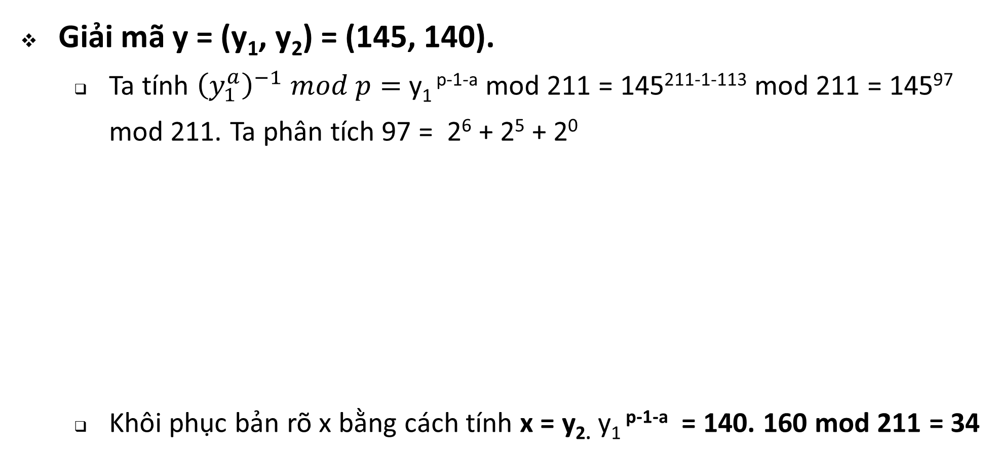
Giới thiệu một số hệ mật KCK
Giải mã y = (y₁, y₂) = (145, 140).
Ta tính ${\left(y_{1}^{a}\right)}^{−1} mod p=$y₁ ^{p-1-a} mod 211 = 145²¹¹⁻¹⁻¹¹³ mod 211 = 145⁹⁷ mod 211. Ta phân tích 97 = 2⁶ + 2⁵ + 2⁰
Khôi phục bản rõ x bằng cách tính x = y_{2.} y₁ ^{p-1-a} = 140. 160 mod 211 = 34
i | 0 | 1 | 2 | 3 | 4 | 5 | 6
k_{i} | 1 | 0 | 0 | 0 | 0 | 1 | 1
A | 145 | 136 | 139 | 120 | 52 | 172 | 44
b | 145 | 145 | 145 | 145 | 145 | 42 | 160

Slide 111
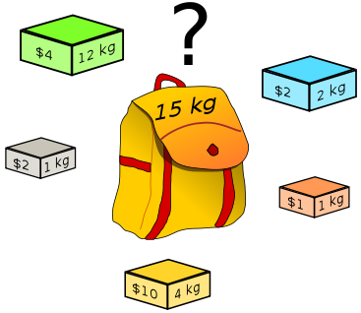
Giới thiệu một số hệ mật KCK
Bài toán xếp ba lô và hệ mật Merkle – Hellman:
Bài toán ba lô tổng quát:
Ví dụ:
Cho S = 53, dãy số nguyên (17, 38, 73, 4, 11, 1)
Cho tập giá trị a₁, a₂, …, a_{n} và một tổng S. Tính giá trị v_{i} để cho:
S = v₁a₁ + v₂a₂ + … + v_{n}a_{n} với v_{i} ∈ {0,1}

Slide 112
Giới thiệu một số hệ mật KCK
Với S = 53, dãy số nguyên (17, 38, 73, 4, 11, 1)
Loại 73, vì 73 > 53
Thử 17, S = 53 – 17 = 36, Loại 38, nhưng 4 + 11 + 1 < 36. Vậy 17 không có trong lời giải
Thử 38, S = 53 – 38 = 15, thấy tổng số hạng còn lại 4 + 11 = 15. Vậy lời giải: S = 53 = 38 + 4 + 11

Slide 113
Cách giải bài toán:
Lời giải của bài toán được tiến hành theo thứ tự, ta xét mỗi số nguyên có thể góp phần vào tổng và đã rút gọn bài toán tương ứng.
Khi một lời giải không đưa ra tổng mong muốn, ta quay lại, loại bỏ các phỏng đoán gần và thử lần lượt.
Với dãy nhiều số nguyên, rất khó tìm lời giải, đặc biệt khi tất cả chúng đều lớn như nhau đến mức ta không thể loại trực tiếp được số nào.

Slide 114
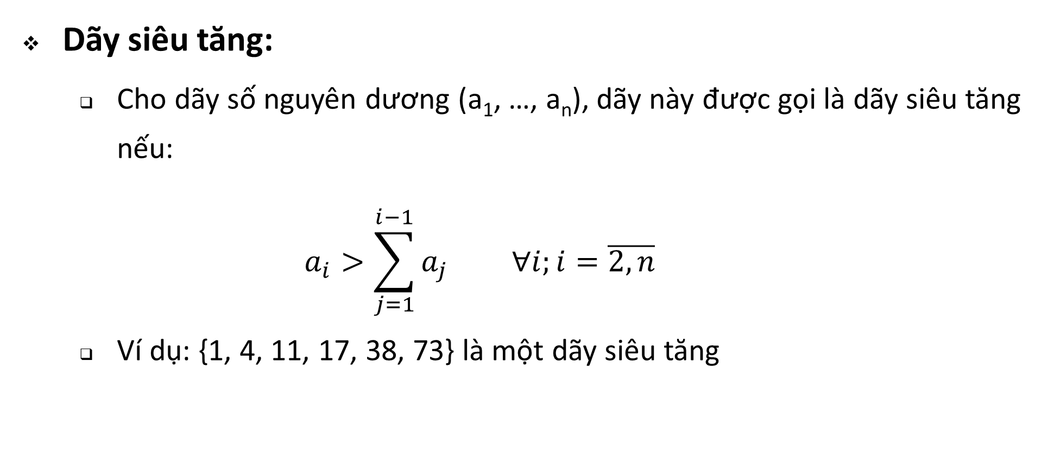
Giới thiệu một số hệ mật KCK
Dãy siêu tăng:
Cho dãy số nguyên dương (a₁, …, a_{n}), dãy này được gọi là dãy siêu tăng nếu:
$$a_{i}>\sum_{j=1}^{i−1}{a_{j} ∀i;i=\overline{2, n}}$$
Ví dụ: {1, 4, 11, 17, 38, 73} là một dãy siêu tăng

Slide 115
Giới thiệu một số hệ mật KCK
Nếu ta hạn chế bài toán ba lô thành các dãy siêu tăng, ta có thể dễ dàng nói một số hạng có trong tổng không.
Nếu tổng nằm giữa a_{k} và a_{k+1} thì nó phải bao hàm a_{k} như một số hạng. Ngược lại nếu tổng nhỏ hơn a_{k} thì nó không thể bao hàm a_{k} như một số hạng.
Ví dụ:
Cho dãy {1, 4, 11, 17, 38, 73}.
Giải bài toán với các tổng đích S = 96, S = 95

Slide 116
Giới thiệu một số hệ mật KCK
S = 96 | 73? | Yes | 1
96 -73 = 23 | 38? | No | 0
23 | 17? | Yes | 1
23 – 17 = 6 | 11? | No | 0
6 | 4? | Yes | 1
6 – 4 = 2 | 1? | Yes | 1
2 – 1 = 1 | Không có lời giải
S = 95 | 73? | Yes | 1
95 -73 = 22 | 38? | No | 0
22 | 17? | Yes | 1
22 – 17 = 5 | 11? | No | 0
5 | 4? | Yes | 1
5 – 4 = 1 | 1? | Yes | 1
1 – 1 = 0 | Có lời giải

Slide 117
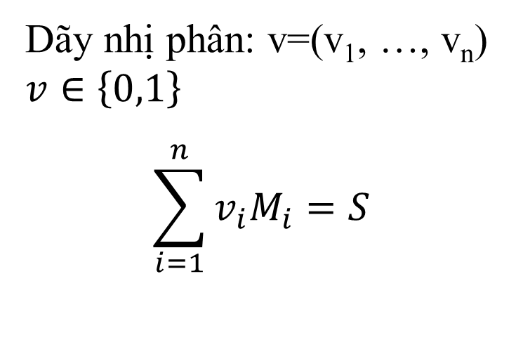
Giới thiệu một số hệ mật KCK
Thuật giải bài toán xếp ba lô trong trường hợp dãy siêu tăng:
Output
Dãy nhị phân: v=(v₁, …, v_{n}) $v∈\left\{0,1\right\}$
$$\sum_{i=1}^{n}{v_{i}M_{i}}=S$$
- Dãy siêu tăng (M₁, …,M_{n})
- Số nguyên S là tổng một tập con trong dãy siêu tăng
.
Thuật giải Ba lô siêu tăng
Input

Slide 118
Giới thiệu một số hệ mật KCK
1
2
3
i ← n
Chừng nào i ≥ 1 thực hiện:
2.1. Nếu S ≥ M_{i} thì
v_{i} ← 1; S ← S – M_{i} ngược lại v_{i} ← 0
2.2. i ← i - 1
Return(v)
Ví dụ: tìm dãy nhị phân v
(1) Cho dãy siêu tăng (12, 17, 33, 74, 157, 316, 620, 1230, 2460); tổng S = 4401
(2) Cho dãy siêu tăng (5, 7, 13, 30, 57, 116, 230, 460, 920); tổng S = 1508

Slide 119
Giới thiệu một số hệ mật KCK
Hệ mật Merkle – Hellman:
Kĩ thuật mã hóa:
Các nguyên tắc của số học modulo:
Trong số học thông thường, việc cộng hay nhân một dãy siêu tăng vẫn duy trì bản chất siêu tăng của nó, nên kết quả vẫn là một dãy siêu tăng.
Trong số học modulo n, tính chất siêu tăng của một dãy có thể bị phá.
Với những kết quả rút ra từ số học modulo. Diffie Hellman đã tìm ra cách phá bản chất siêu tăng của dãy số nguyên, bằng cách nhân tất cả các số nguyên với một hằng số w và lấy kết quả mod n, trong đó gcd(n, w) = 1.

Slide 120
Giới thiệu một số hệ mật KCK
Biến đổi một ba lô siêu tăng
Để thực hiện thuật toán mã Merkle – Hellman, ta cần một ba lô siêu tăng. Cách làm như sau:
1
Chọn số nguyên ban đầu a₁
3
Chọn số nguyên thứ 3 a₃ > a₁ + a₂
…
…
2
n
Số nguyên n:
Chọn số nguyên thứ 2: a₂ > a₁

Slide 121
Giới thiệu một số hệ mật KCK
Để xây dựng hệ mật Merkle – Hellman
Chọn n là tham số chung
Chọn dãy siêu tăng: M₁, …, M_{n}
Chọn số modulo M: M > M₁, …, M_{n}
Chọn số nguyên ngẫu nhiên W: 1 ≤ W ≤ M – 1 và (W, M) = 1
Chọn phép hoán vị π của các số nguyên {1, 2, …,n}
Tính a_{i} = W.M_{π(i)} mod M với i = 1, 2, …, n
Một cặp khóa k = (k_{e}, k_{d}) trong đó k_{e} = (a₁, …, a_{n}); k_{d} = (π, M, W(M₁, …,M_{n})

Slide 122
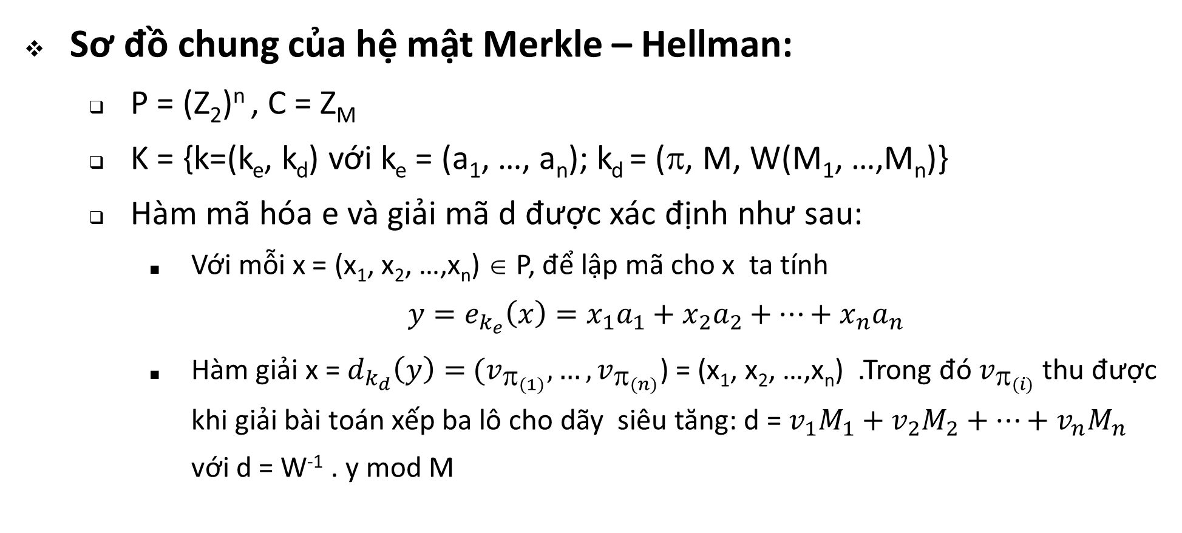
Giới thiệu một số hệ mật KCK
Sơ đồ chung của hệ mật Merkle – Hellman:
P = (Z₂)^{n} , C = Z_{M}
K = {k=(k_{e}, k_{d}) với k_{e} = (a₁, …, a_{n}); k_{d} = (π, M, W(M₁, …,M_{n})}
Hàm mã hóa e và giải mã d được xác định như sau:
Với mỗi x = (x₁, x₂, …,x_{n}) ∈ P, để lập mã cho x ta tính
${y=e}_{k_{e}}\left(x\right)=x_{1}a_{1}+x_{2}a_{2}+…+x_{n}a_{n}$
Hàm giải x = $d_{k_{d}}\left(y\right)=$ ${(v}_{_{(1)}}, …,v_{_{(n)}}$) = (x₁, x₂, …,x_{n}) .Trong đó $v_{_{(i)}}$ thu được khi giải bài toán xếp ba lô cho dãy siêu tăng: d = $v_{1}M_{1}+v_{2}M_{2}+…+v_{n}M_{n}$ với d = W⁻¹ . y mod M

Slide 123
Giới thiệu một số hệ mật KCK
Mã hóa:
1
2
Biểu thị bản tin m như một chuỗi nhị phân có độ dài n
4
Gửi bản mã y cho bên nhận A.
3
Tính số nguyên:
Nhận khóa công khai của bên nhận A là [a₁, …, a_{n}]
y = x₁a₁ + … + x_{n}a_{n}

Slide 124
Giới thiệu một số hệ mật KCK
1
3
Các bit của bản rõ là x_{i} = v_{π(i)}. Với i = 1, 2, …, n
2
d = v₁M₁ + … + v_{n}M_{n}
Dùng giải thuật xếp balô trong trường hợp dãy siêu tăng để tìm:
Tính d = W⁻¹.y mod M
Giải mã:

Slide 125
Giới thiệu một số hệ mật KCK
Bài tập:
Cho n = 6, dãy siêu tăng (12, 17, 33, 74, 157, 316), M = 737, W = 635, thỏa mãn (W, M) = 1.
Phép hoán vị π của {1, 2, 3, 4, 5, 6} được xác định như sau: π(1) = 3, π(2) = 6, π(3) = 1, π(4) = 2, π(5) = 5, π(6) = 4
Thực hiện mã hóa bản tin m = 101101, và giải mã ngược lại từ bản mã vừa thu được.

Slide 126
Giới thiệu một số hệ mật KCK
Giải:

Slide 127
Giới thiệu một số hệ mật KCK
Giải mã:

Slide 128
Giới thiệu một số hệ mật KCK
Đánh giá:
Thông thường ta thường chọn giá trị mỗi số hạng M_{i} của ba lô dễ dài khoảng từ 200 – 400 chữ số. Chính xác hơn các M_{i} được chọn như sau:
1 ≤ M₁ < 2²⁰⁰
2²⁰⁰ ≤ M₂ < 2²⁰¹
2²⁰¹ ≤ M₃ < 2²⁰²
…
Như vậy có xấp xỉ 2²⁰⁰ lựa chọn cho mỗi M_{i}.
Có thể dùng dãy các số ngẫu nhiên để tạo một ba lô dễ, tạo dãy n số ngẫu nhiêu r₁, …, r_{n}. Mỗi r_{i} phải trong khoảng từ 0 đến 2²⁰⁰. Khi đó mỗi giá trị M_{i} được tính như sau:
M_{i} = 2^{200+i+1} + r_{i}, với i = 1, 2, …, m

Slide 129
Giới thiệu một số hệ mật KCK
Với các số hạng lớn như vậy, không thể thử tất cả các giá trị có thể có của M_{i} khi biết khóa công khai (a₁, …, a_{n}) và bản mã c.
Ngay cả khi giả thiết một máy có thể thực hiện một phép tính trên một micro giây thì cũng mất 10⁴⁷ năm để thử một trong 2²⁰⁰ lựa chọn cho mỗi của M_{i}. Một máy song song cực lớn với 1000 hay thậm chí 1.000.000 phần tử song song thì cũng không đủ để làm yếu phép mã!
Phương pháp Merkle – Hellman dường như rất an toàn. Với các giá trị lớn thích hợp cho M, n thì các cơ hội phá được phương pháp bằng tấn công theo kiểu vét cạn là rất mong manh.

Slide 130
Giới thiệu một số hệ mật KCK
Hệ mật đường cong Eliptic
Các đường cong Eliptic:
Đường cong Elip thực:
Đường cong Elip được định nghĩa bởi phương trình với 2 biến x, y và hệ số thực
Xét đường cong Elip bậc 3 dạng:
y² = x³ + ax + b; trong đó x, y, a, b là các số thực và định nghĩa thêm điểm O.
Có phép cộng đối với đường cong Elip
Về hình học tổng của P và Q là điểm đối xứng của giao điểm R
Điểm O đóng vai trò là đơn vị đối với phép cộng và nó là điểm vô cực.

Slide 131
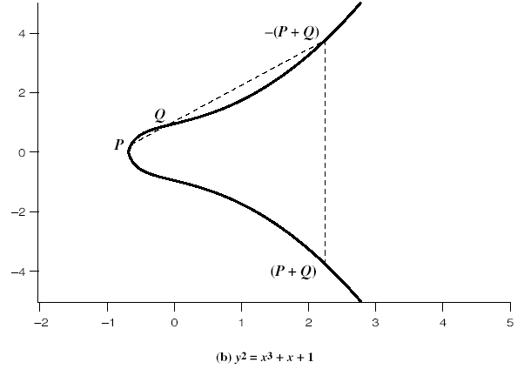
Giới thiệu một số hệ mật KCK

Slide 132
Giới thiệu một số hệ mật KCK
Đường cong Elip hữu hạn
Mã đường cong Elip sử dụng đường cong Elip mà các biến và hệ số là hữu hạn.
Có hai họ được sử dụng nói chung:
Đường cong nguyên tố E_{p}(a,b) được xác định trên Z_{p}
Sử dụng các số nguyên modulo số nguyên tố
Tốt nhất trong phần mềm
Đường cong nhị phân E_{2^n}(a,b) xác định trên GF(2^{n})
Sử dụng đa thức với hệ số nhị phân
Tốt nhất trong phần cứng

Slide 133
Giới thiệu một số hệ mật KCK
Đường cong Elliptic
Định nghĩa đường cong Elliptic: Cho p > 3 là số nguyên tố, đường cong elliptic y² = x³ + ax + b trên Z_{p} là tập các nghiệm (x, y) ∈ Z_{p}xZ_{p} của phương trình đồng dư: y² = x³ + ax + b(mod p), trong đó a, b ∈ Z_{p} là các hằng số thỏa mãn 4a³ + 27b² ≠ 0(mod p) cùng với một điểm đặc biệt O được gọi là điểm vô cực.

Slide 134
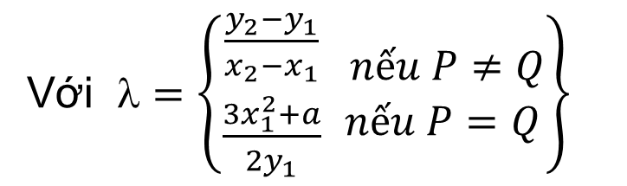
Giới thiệu một số hệ mật KCK
Ta định nghĩa phép toán trên E là phép cộng
Giả sử P = (x₁, y₁), Q = (x₂, y₂) là hai điểm thuộc E_{p}(a, b), phép cộng được định nghĩa như sau:
Nếu x₂ = x₁, y₂ = – y₁ thì P + Q = O,
Ngược lại P + Q = (x₃, y₃) trong đó:
x₃ = λ² – x₁ – x₂
y₃ = λ(x₁ – x₃) – y₁
Với $ =\left\{\begin{matrix}\frac{y_{2}−y_{1}}{x_{2}−x_{1}} \\ \frac{{3x}_{1}^{2}+a}{2y_{1}}\end{matrix}\begin{matrix} nếu P≠Q \\ nếu P=Q\end{matrix}\right\}$

Slide 135
Giới thiệu một số hệ mật KCK
…
P + O = O + P = P, ∀P ∈ E
Phép lấy nghịch đảo được tính toán khá dễ dàng, nghịch đảo của (x, y) là – (x, y) và là (x, – y)
Do đó đường cong Elliptic E tạo thành một nhóm Abel (các phép toán thực hiện trên Z_{p})

Slide 136
Giới thiệu một số hệ mật KCK
Ví dụ: Cho E là đường cong Elliptic y² = x³ + x + 6 trên Z₁₁, ta cần xác định các điểm trên E.
B1. Với mỗi x ∈ Z₁₁ ta xác định được z = y² = x³ + x + 6 mod 11
B2. Kiểm tra xem z có phải là thặng dư bậc hai trên Z₁₁ không
B3. Nếu z là một thặng dư bậc hai trên Z₁₁ thì tính các căn bậc hai của z trên Z₁₁, đó chính là các giá trị của y ứng với x

Slide 137
Giới thiệu một số hệ mật KCK
Như vậy ta có 13 điểm trên đường cong: (2,4); (2,7); (3,5); (3,6); (5,2); (5,9); (7,2); (7,9); (8,3); (8,8); (10,2); (10,9); O
x | z = y² = x³ + x + 6 mod 11 | z ∈ Q₁₁? | y
0 | 6 | Không
1 | 8 | Không
2 | 5 | Có | (4, 7)
3 | 3 | Có | (5, 6)
4 | 8 | Không
5 | 4 | Có | (2, 9)
6 | 8 | Không
7 | 4 | Có | (2, 9)
8 | 9 | Có | (3, 8)
9 | 7 | Không
10 | 4 | Có | (2, 9)

Slide 138
Giới thiệu một số hệ mật KCK
BTVN:
Cho đường cong elliptic trên Z₁₉:
y² = x³ + x + 1 mod 19.
Tìm tất cả các điểm nằm trên đường cong elliptic này.

Slide 139
Giới thiệu một số hệ mật KCK
Hệ mật đường cong Eliptic:
Để xây dựng hệ mật ECC:
Chọn E_{p}(a,b)
Chọn G là phần tử với bậc lớn, tức là n lớn sao cho nG = O
Người dùng A chọn khóa riêng k_{d} = n_{A} < n
Tính P_{A} = n_{A} x G
Khóa công khai k_{e} = (E_{p}(a,b), G, P_{A} )

Slide 140
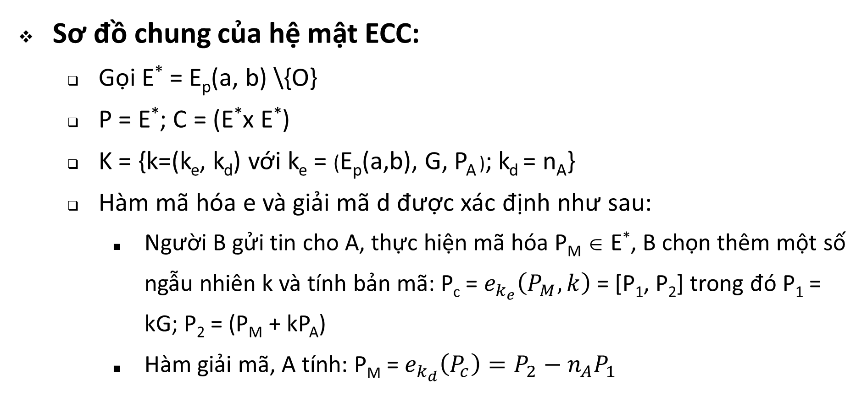
Giới thiệu một số hệ mật KCK
Sơ đồ chung của hệ mật ECC:
Gọi E* = E_{p}(a, b) \{O}
P = E*; C = (E*x E*)
K = {k=(k_{e}, k_{d}) với k_{e} = (E_{p}(a,b), G, P_{A} ); k_{d} = n_{A}}
Hàm mã hóa e và giải mã d được xác định như sau:
Người B gửi tin cho A, thực hiện mã hóa P_{M} ∈ E*, B chọn thêm một số ngẫu nhiên k và tính bản mã: P_{c} = $e_{k_{e}}\left(P_{M}, k\right)$= [P₁, P₂] trong đó P₁ = kG; P₂ = (P_{M} + kP_{A})
Hàm giải mã, A tính: P_{M} = $e_{k_{d}}\left(P_{c}\right)=P_{2}−n_{A}P_{1}$

Slide 141
Giới thiệu một số hệ mật KCK
Bài tập:
1) Cho E₁₇(1,1); G = (0,1)
Khóa riêng của A, B lần lượt là: n_{A} = 3; n_{B} = 4. Tính KCK của A, B.
Giả sử người A cần gửi tin cho B, hãy mô phỏng quá trình mã hóa bản tin P_{M} = (10,12) và giải mã bản mã thu được. Cho trước giá trị ngẫu nhiên k = 2.
2) Cho E₁₁(1, 6); G = (2,7)
Khóa riêng của B n_{B} = 7. Tính KCK của B.
Giả sử người A cần gửi tin cho B, hãy mô phỏng quá trình mã hóa bản tin P_{M} = (10, 9) và giải mã bản mã thu được. Cho trước giá trị ngẫu nhiên k = 3.

Slide 142
Giới thiệu một số hệ mật KCK
Giải:

Slide 143
Giới thiệu một số hệ mật KCK

Slide 144
Giới thiệu một số hệ mật KCK

Slide 145
Giới thiệu một số hệ mật KCK

Slide 146
Giới thiệu một số hệ mật KCK
Độ an toàn:
Phụ thuộc độ khó của việc xác định số nguyên ngẫu nhiên bí mật k khi biết 2 điểm P và kP
Chính là bài toán logarit rời rạc trên ECC.
So với RSA cùng mức an toàn thì hệ mật ECC có độ dài khóa nhỏ hơn.

Slide 147
Tổng kết
Hệ mật khoá công khai ra đời hỗ trợ thêm để giải quyết một số bài toán an toàn, chứ không phải thay thế khoá riêng. Cả hai khoá cùng tồn tại, phát triển và bổ sung cho nhau
Khoá công khai/không đối xứng bao gồm việc sử dụng 2 khoá:
Khoá công khai: mà mọi người đều biết, được dùng để mã hoá mẩu tin và kiểm chứng chữ ký.
Khoá riêng: chỉ người nhận biết, đề giải mã bản tin hoặc để tạo chữ ký.
Là không đối xứng vì những người mã hoá và kiểm chứng chữ ký không thể giải mã hoặc tạo chữ ký.

Slide 148
Tổng kết
Tại sao lại phải dùng mã khoá công khai?
Người ta muốn giải quyết các vấn đề sau về khoá nảy sinh trong thực tế:
Số lượng khóa lớn, khó khăn trong việc thiết lập quản lý khóa chia sẻ trước khi dùng hệ mật khóa đối xứng
Phân phối khoá - làm sao có thể phân phối khóa an toàn mà không cần trung tâm phân phối khoá tin cậy.
Chữ ký điện tử - làm sao có thể kiểm chứng được rằng mẩu tin gửi đến nguyên vẹn từ đúng người đứng tên gửi.

Slide 149
Tổng kết
Ứng dụng khoá công khai
Có thể phân loại các ứng dụng của khoá công khai thành 3 loại khác nhau:
Mã/giải mã – cung cấp bảo mật. Đây là ứng dụng bảo mật truyền thống giống như ta vẫn thường dùng với khoá đối xứng.
Chữ ký điện tử - cung cấp xác thực. Một trong các ứng dụng mới của khoá công khai mà khoá đối xứng không thể thực hiện được, đó là khoá công khai có đủ cơ sở để xác nhận người gửi và có thể là một lựa chọn để tạo chữ ký điện tử của người gửi.
Một số thuật toán mã công khai phù hợp với mọi ứng dụng, còn một số khác chuyên dùng cho ứng dụng cụ thể.

Slide 150
01.
TỔNG QUAN VỀ MẬT MÃ HỌC
Tổng quan về mật mã học
02.
CÁC HỆ MẬT KHÓA BÍ MẬT
NỘI DUNG
Các hệ mật khóa bí mật
03.
CÁC HỆ MẬT KHÓA CÔNG KHAI
Các hệ mật khóa công khai
04.
HÀM BĂM, XÁC THỰC VÀ CHỮ KÍ SỐ
Hàm băm, toàn vẹn và chữ kí số
05.
VẤN ĐỀ PHÂN PHỐI & THỎA THUẬN KHÓA
Vấn đề phân phối & thỏa thuận khóa

Slide 151
CHƯƠNG 04
HÀM BĂM, XÁC THỰC VÀ CHỮ KÍ SỐ

Slide 152
Bài 01. Vấn đề xác thực, hàm băm, chữ kí số
Bài toán xác thực liên quan tới bảo vệ tính toàn vẹn, kiểm chứng danh tính, nguồn gốc, chống chối từ bản gốc?
Hàm băm, mã xác thực, chữ kí số?
Các ứng dụng trong việc xác thực và đảm bảo tính toàn vẹn dữ liệu?

Slide 153
Vấn đề xác thực
Xác thực mẩu tin liên quan đến các khía cạnh sau khi truyền tin trên mạng:
Bảo vệ tính toàn vẹn của mẩu tin: bảo vệ mẩu tin không bị thay đổi hoặc có các biện pháp phát hiện nếu mẩu tin bị thay đổi trên đường truyền.
Kiểm chứng danh tính và nguồn gốc: xem xét mẩu tin có đúng do người xưng tên gửi không hay một kẻ mạo danh nào khác gửi.
Không chối từ bản gốc: trong trường hợp cần thiết, bản thân mẩu tin chứa các thông tin chứng tỏ chỉ có người xưng danh gửi, không một ai khác có thể làm điều đó. Như vậy người gửi không thể từ chối hành động gửi, thời gian gửi và nội dung của mẩu tin.

Slide 154
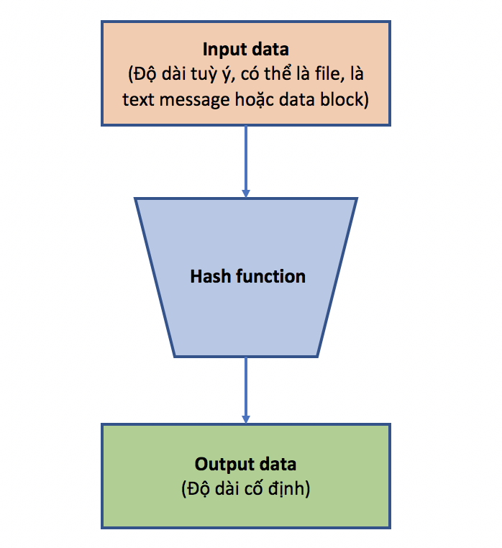
Hàm băm
Giá trị băm “đại diện” cho một thông báo (văn bản) rất dài
Có thể gọi là “bản tóm lược” của thông báo (message digest)
Một bản tóm lược thông báo như là một `` dấu vân tay số - digital fingerprint'' của tài liệu gốc
Tóm lược thông báo M có độ dài tùy ý thành bản tóm lược có độ dài cố định
h = H(M)

Slide 155

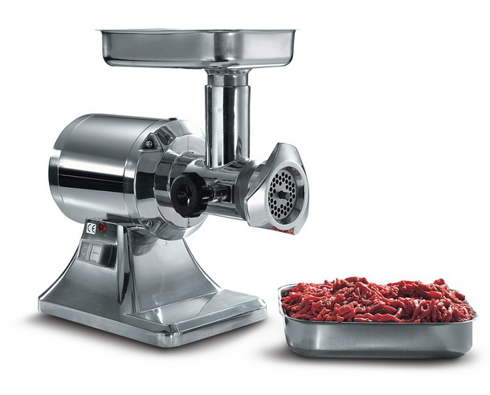
“Hàm nghiền”
Hàm băm như hàm “nghiền” hay “tóm lược”

Slide 156
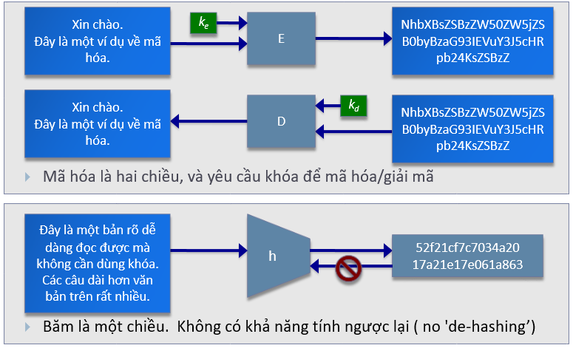
Băm và mã hóa

Slide 157
Các ứng dụng của hàm băm
Ứng dụng đơn
“Dấu vân tay” – xác minh tính toàn vẹn của file, “dấu vân tay” cho khóa công khai
Lưu trữ mật khẩu (mã hóa một chiều)
Kết hợp với các hàm mã hóa
Mã xác thực thông điệp (Message Authentication Code - MAC)
Bảo vệ cả tính toàn vẹn cũng như tính xác thực của thông báo
Chữ ký số
Mã hóa giá trị băm với khóa riêng (khóa ký) và xác minh bằng khóa công khai (khóa xác minh - verification)

Slide 158
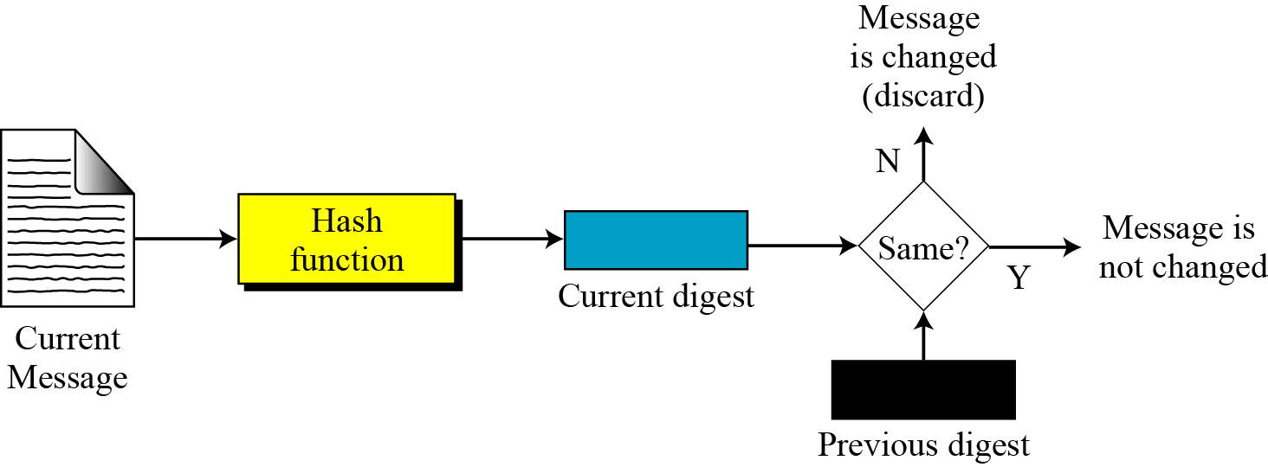
Tính toàn vẹn
Để tạo một file mật khẩu một chiều
Lưu giá trị băm của mật khẩu, không phải là mật khẩu thực
Dùng cho phát hiện tấn công và phát hiện virus
Duy trì và kiểm tra giá trị băm của các file trên hệ thống

Slide 159
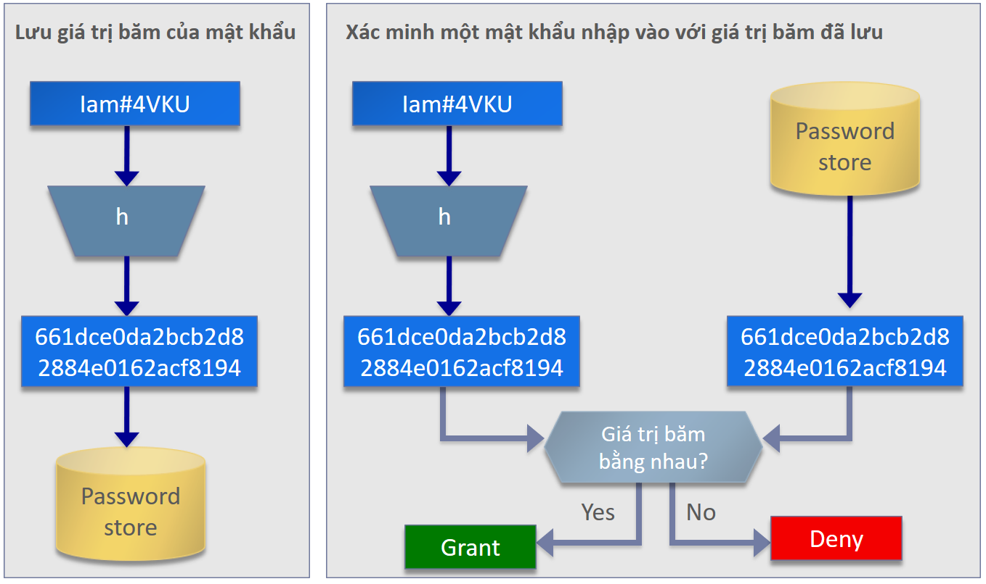
Xác minh mật khẩu

Slide 160
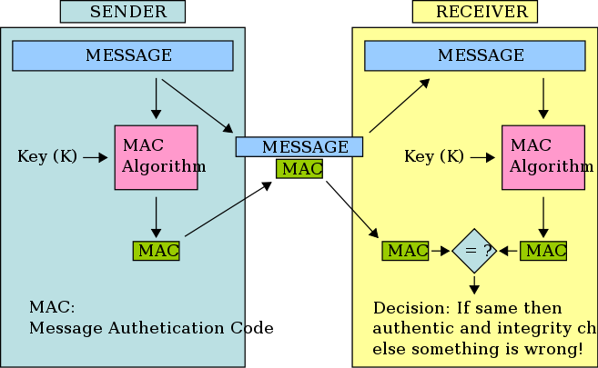
Xác thực
Bảo đảm cả tính toàn vẹn và xác thực của thông báo bằng cách kiểm tra (ai là người sở hữu khóa mật) để phát hiện bất kỳ thay đổi nào trong nội dung của thông báo

Slide 161
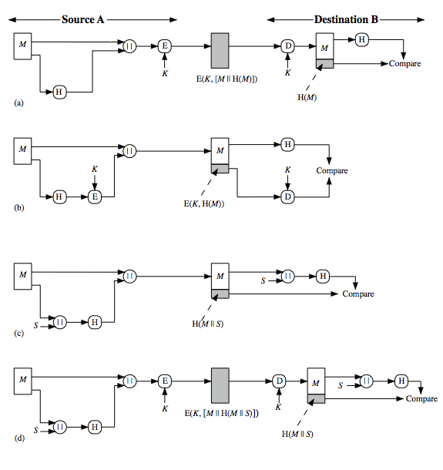
Sử dụng hàm băm
Thông điệp được mã hóa: Bí mật và Xác thực
Thông điệp không được mã hóa: Xác thực

Slide 162
Sử dụng hàm băm
Thông điệp không được mã hóa: Xác thực (Không cần mã hóa!)
Thông điệp được mã hóa: Xác thực, Bí mật

Slide 163
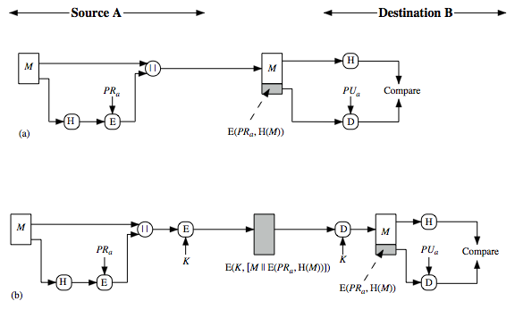
Sử dụng hàm băm
Xác thực, chữ ký số
Xác thực, chữ ký số, bí mật

Slide 164
Các tính chất của hàm băm
Thông điệp có độ dài tùy ý thành bản tóm lược có độ dài cố định
Kháng tiền ảnh (tính một chiều) {Preimage resistant (One-way property)}
Kháng tiền ảnh thứ 2 (kháng va chạm yếu) {Second preimage resistant (Weak collision resistant) }
Kháng va chạm mạnh (Strong collision resistance)

Slide 165
Sử dụng hàm băm
h
661dce0da2bcb2d8 2884e0162acf8194
Xin chào
Đây là một bản rõ dễ dàng đọc được không cần khóa. Các câu dài hơn đoạn văn bản ở trên nhiều.
Bản băm có độ dài cố định: L
h
52f21cf7c7034a20 17a21e17e061a863
Thông điệp có độ dài tùy ý, bản băm có độ dài cố định

Slide 166
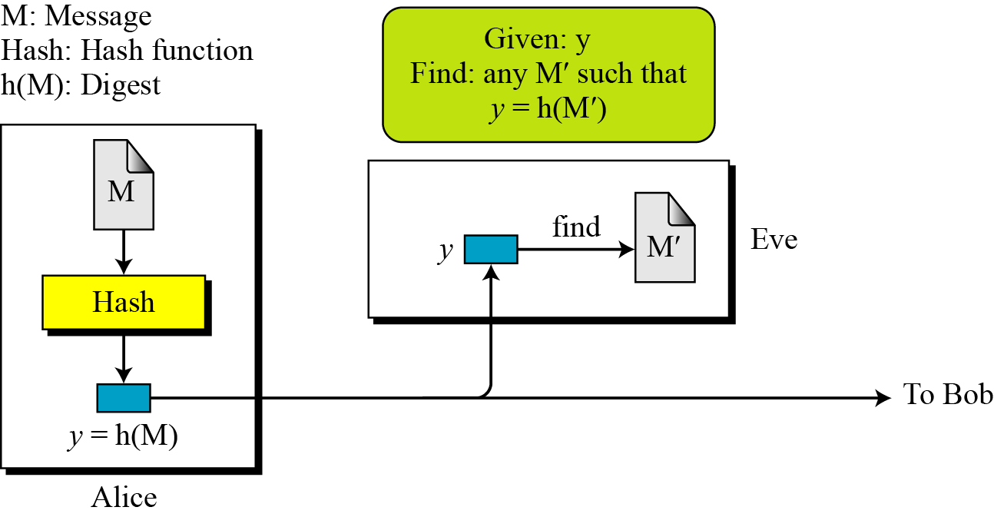
Kháng tiền ảnh (tính chất một chiều)
Nghĩa là cho M tính y = H(M) là dễ, nhưng ngược lại, biết y tính ra M là việc cực kỳ khó
Nói cách khác, hàm băm là hàm một chiều.
Với giá trị băm cho trước, không thể tìm được thông điệp nào (hoặc tiền ảnh) mà nó tạo ra giá trị băm đó.

Slide 167

Kháng tiền ảnh thứ hai (kháng va chạm yếu)
Đối với thông báo M, rất khó tìm được M’ khác M mà h(M) = h(M’)
Cho trước một thông báo, không thể tìm được thông báo khác mà có giá trị băm giống nhau. Tấn công tìm một thông báo thứ 2 có cùng giá trị băm được gọi là tấn công tiền ảnh thứ 2 (second pre-image attack).
Sẽ dễ dàng để giả mạo chữ ký mới từ chữ ký cũ nếu hàm băm được dùng không có tính chất kháng tiền ảnh thứ 2

Slide 168

Kháng va chạm (kháng va chạm mạnh)
Không thể tìm được 2 thông điệp khác nhau mà có giá trị băm giống nhau
Kháng va chạm hàm ý đến kháng kháng tiền ảnh thứ 2
Nếu tìm thấy các va chạm, thì các bên ký kết dễ dàng phủ nhận chữ ký của mình.

Slide 169
Sơ đồ phân loại hàm băm mật mã và ứng dụng
Hàm băm
Không khóa
Có khóa
Mã phát hiện sửa đổi(MDC)
Các ứng dụng khác
Các ứng dụng khác
Mã xác thực thông điệp (MAC)
Hàm băm một chiều (OWHF)
Hàm băm kháng va chạm (CRHF)

Slide 170

Cấu trúc hàm băm
Lược đồ Merkle - Damgard
Một thông điệp có độ dài bất kỳ được chia thành các khối
Độ dài phụ thuộc vào hàm nén f
Đệm vào để kích thước thông điệp là bội số của kích thước khối.
Xử lý tuần tự các khối, dùng kết quả băm của mỗi khối và khối hiện tại như là đầu vào của quá trình băm tiếp theo, khối cuối cùng là đầu ra có độ dài cố định

Slide 171
Cấu trúc hàm băm
x_{i}
H_{i-1}
x_{i}
H_{i-1}
g
E
E
g
E
H_{i-1}
x_{i}
+
+
+
H_{i}
H_{i}
H_{i}
Matyas – Mayer – Oseas
Davies – Mayer
Miyaguchi - Preneel

Slide 172
Thuật toán Matyas – Mayer – Oseas
Input: Xâu bit x
Output: Mã băm n bit của x
(1) Đầu vào x được phân chia thành các khối n bit và được độn nếu cần thiết nhằm tạo khối cuối cùng hoàn chỉnh. Ta được t khối n bit: x₁ x₂ … x_{t}. Xác định trước một giá trị ban đầu n bit (kí hiệu IV)
(2) Đầu ra là H_{t} được xác định như sau:
H₀ = IV, H_{i} = E_{g(Hi-1)}(x_{i}) ⊕ x_{i}, 1 ≤ i ≤ t
x_{i}
g
E
H_{i-1}
+
H_{i}
Cấu trúc thuật toán

Slide 173

Thuật toán băm Davies - Mayer
Input: Xâu bit x
Output: Mã băm n bit của x
(1) Đầu vào x được phân chia thành các khối n bit và được độn nếu cần thiết nhằm tạo khối cuối cùng hoàn chỉnh. Ta được t khối n bit: x₁ x₂ … x_{t}. Xác định trước một giá trị ban đầu n bit (kí hiệu IV)
(2) Đầu ra là H_{t} được xác định như sau:
$$H_{0}=IV, Hi =E_{x_{i}}(H_{i−1})  H_{i−1}, 1  i  t$$
H_{i-1}
E
x_{i}
+
H_{i}
Cấu trúc thuật toán

Slide 174
Thuật toán băm Miyaguchi - Preneel
Sơ đồ này tương tự như ở thuật toán M-M-O ngoại trừ H_{i-1} (đầu ra ở giai đoạn trước) được cộng mod 2 với tín hiệu ra ở giai đoạn hiện thời. Như vậy:
H₀ = IV, H_{i} = E_{g(Hi-1)}(x_{i}) ⊕ x_{i} ⊕ H_{i-1}; 1 ≤ i ≤ t
x_{i}
H_{i-1}
g
E
+
H_{i}
Cấu trúc thuật toán

Slide 175
Họ hàm băm
MD (Message Digest)
Designed by Ron Rivest
Family: MD2, MD4, MD5
SHA (Secure Hash Algorithm)
Designed by NIST
Family: SHA-0, SHA-1, and SHA-2
SHA-2: SHA-224, SHA-256, SHA-384, SHA-512
SHA-3: New standard in competition
…

Slide 176
Các tấn công lên hàm băm
Tấn công kiểu vét cạn
Tấn công vào tính chất kháng tiền ảnh, kháng tiền ảnh thứ 2
Tìm m sao cho H(m) bằng một giá trị băm y đã cho
Kháng va chạm
Tìm hai thông điệp x ≠ y mà H(x) = H(y)

Slide 177

Tấn công ngày sinh nhật
Cần có bao nhiêu người để xác suất 2 người trong số đó trùng ngày sinh > 50% ?
Trong 23 người được chọn 1 cách ngẫu nhiên thì ít nhất có 2 người trùng ngày sinh (tức có va chạm mạnh)
Người ta chứng minh được rằng: Nếu có tất cả n bản tóm lược, và
$k≈\sqrt{2nln\frac{1}{1−ε}}$ thì trong k văn bản được chọn ngẫu nhiên có ít nhất một va chạm mạnh (tức là có x ≠ y mà h(x) = h(y)) với xác suất là ε
Khi ε = 0.5 thì $k≈1.17\sqrt{n}$, trong trường hợp ngày sinh n = 365, nên k $≈$23
Với vấn đề chọn độ dài cho đầu ra của hàm băm. Nếu là 40 bít, thì n = 2^{40 ,} do đó k$≈$2²⁰ (khoảng 1 triệu văn bản) sẽ có một va chạm mạnh, như vậy là không an toàn!

Slide 178

Xác thực và chữ kí số
Chữ kí số:
Chữ kí thông thường được bao gồm trong tài liệu, là một phần không tách rời của tài liệu
Nhưng khi ký tài liệu số, chữ ký số là phần tách riêng, được gửi kèm cùng tài liệu
Chữ ký tay thường “giống nhau” trên nhiều văn bản
Chữ ký số: Mỗi văn bản là một chữ ký số duy nhất (1-1)

Slide 179
Xác thực và chữ kí số
Phương pháp kiểm tra chữ kí:
Đối với một chữ ký thông thường, khi người nhận nhận được một tài liệu, họ so sánh chữ ký trên văn bản với chữ ký trong hồ sơ.
Đối với một chữ ký số, người nhận nhận được tài liệu số và chữ ký. Người nhận cần phải áp dụng một kỹ thuật kiểm tra sự kết hợp của thông điệp và chữ ký để xác minh tính xác thực.
Chữ ký viết tay thường rất ngắn. Một chữ ký số phải mang được chút gắn bó nào đó với từng bít của thông tin
⇒ theo hình dung ban đầu, độ dài chữ ký số cũng phải theo độ dài của văn bản
Cần có được chữ ký ngắn ⇒ Phải dùng thêm một kỹ thuật riêng

Slide 180

Xác thực và chữ kí số
Định nghĩa:
Một sơ đồ hệ thống chữ ký số là bộ 5 (P, A, K, S, V), trong đó
P là một tập hữu hạn các thông báo có thể.
A là một tập hữu hạn các chữ ký có thể.
K là một tập hữu hạn các khóa, mỗi khóa k∈K gồm có 2 thành phần k = (k_{s}, k_{v}), k_{s} là khóa bí mật dùng để ký, k_{v} là khóa công khai dùng để kiểm tra chữ ký.
Với mỗi k = (k_{s}, k_{v}) trong S có một thuật toán ký sig_{k}: P→ A, và trong V có một thuật toán kiểm tra chữ ký.
ver_{k}: P x A → {đúng, sai}
thỏa mãn điều kiện sau với mọi thông báo x∈P và chữ ký y∈A
$${ver}_{k_{v}}\left(x,y\right)=đúng⇔y={sig}_{k_{s}}\left(x\right)$$

Slide 181

Xác thực và chữ kí số
Chú ý:
Một hệ mật sử dụng khóa riêng và khóa công khai của người nhận
Hệ thống chữ ký số sử dụng khóa riêng và khóa công khai của người gửi

Slide 182

Xác thực và chữ kí số
Chữ kí số và hàm băm

Slide 183

Xác thực và chữ kí số
Chữ kí số và đảm bảo tính bí mật
Chữ kí số không đảm bảo tính bí mật, nếu cầu đảm bảo tính bí mật, kĩ thuật mã hóa/giải mã phải được áp dụng

Slide 184
Bài 02. Vấn đề xác thực, hàm băm, chữ kí số (tiếp)
Lược đồ kí RSA?
Các tấn công đối với chữ kí RSA, và chữ kí RSA trong thực tế?
Chữ kí số ElGamal cơ bản, hệ chữ kí ElGamal tổng quát sử dụng các đường cong elliptic?
Vấn đề xác thực khóa công khai?

Slide 185

Xác thực và chữ kí số
Chữ kí số RSA:
Sơ đồ hệ thống chữ ký số RSA là bộ 5 (P, A, K, S, V), trong đó
P = A = Z_{n} với n = p. q là tích của 2 số nguyên tố lớn p và q
K = {(k_{s}, k_{v}), k_{s} = d, k_{v} = (n, e): và e.d ≡1 mod φ(n)}
Hàm ký sig_{k}: P→ A và hàm kiểm tra chữ kí ver_{k}: P x A → {đúng, sai}
được định nghĩa như sau:
$$s={sig}_{k_{s}}\left(m\right)=m^{d} mod n$$
$${ver}_{k_{v}}\left(m,s\right)=đúng⇔m=s^{e} mod n$$

Slide 186

Xác thực và chữ kí số
Sơ đồ hệ thống chữ kí số RSA:

Slide 187

Xác thực và chữ kí số
Chữ kí số RSA và hàm băm

Slide 188
Xác thực và chữ kí số
Ví dụ
p = 31, q = 23
n = 31 * 23 = 713
Φ(n) = 30 * 22 = 660
d = 223 với gdc(223,660) = 1
e = 223⁻¹ mod 660 = 367
Công khai: (713, 367)
Bí mật : (223)
Thông điệp cần ký: 439
Ký:
s = 439²²³ mod 713
= 284
Kiểm tra chữ ký:
439 = 284³⁶⁷ mod 713
⇔ đúng

Slide 189
Xác thực và chữ kí số
Sơ đồ chữ kí ElGamal (1985)
Được thiết kế với mục đích dành riêng cho chữ kí số, khác với RSA được dùng cho cả hệ thống mã khóa công khai lẫn chữ kí số.
Sơ đồ E là không tất định giống như hệ thống mã KCK Elgamal. Điều này có nghĩa là có nhiều chữ kí hợp lệ trên bức điện cho trước bất kì
Thuật toán xác minh phải có khả năng chấp nhận bất kì chữ kí hợp lệ khi xác thực.

Slide 190
Xác thực và chữ kí số
Mô tả sơ dồ E:
Cho số nguyên tố p: bài toán logarit rời rạc trên Z_{p} là khó và giả sử α ∈ Z_{p} là phần tử nguyên thủy
Chọn số a ∈ Z_{p} và tính β = αª mod p
Giá trị p, α, β là công khai, còn a là mật
Chọn số ngẫu nhiên (mật) k ∈ Z_{p-1}. Định nghĩa:
sig_{k} (x) = (γ, δ)
Trong đó: γ = α^{k} mod p; δ = (x – a. γ).k⁻¹ mod (p – 1), với x, γ ∈ Z_{p} và δ ∈ Z_{p-1}, ta định nghĩa: Ver(x, γ, δ) = true ⇔ β^{γ} γ ^{δ} ≡ α^{x} (mod p)

Slide 191
Xác thực và chữ kí số
Ví dụ:
Cho p = 467, α = 2, a = 127.
Hãy kí lên bức điện x = 100, với số ngẫu nhiên k = 213 và xác minh chữ kí thu được

Slide 192
Xác thực và chữ kí số
Giải:

Slide 193
Xác thực và chữ kí số
Vấn đề chứng thực khóa công khai
Trước hết, ta hãy xem xét một số vấn đề trong sử dụng mật mã khóa công khai:
Trường hợp 1: sử dụng mật mã khóa công khai để mã hóa
e_{a}
e_{t}
Alice
T
Bob
Bob Gửi Msg mã hoá bởi khoá giả mạo e_{t}:
Chỉ có T đọc được!
→ Khoá công khai e_{a} của Alice cần được chứng thực,
Vì có thể Bob đã nhận khoá giả mạo e_{t}

Slide 194

Xác thực và chữ kí số
Vấn đề chứng thực khóa công khai:
Trước hết, ta hãy xem xét một số vấn đề trong sử dụng Khóa công khai:
Trường hợp 2: sử dụng chữ ký số
Alice nhận $m$ và chữ ký $s= SigB(m)$từ Bob.
Alice sử dụng khoá công khai của Bob e_{B} để kiểm tra chữ ký.
Nếu ${Ver}_{e_{B}}\left(s, m\right)=TRUE$, thì Alice có thể tin Bob đã ký $m$.
Nhưng Bob không công nhận e_{B} là khoá công khai của mình thì sao ?
→ Khoá công khai e_{B} của Bob cần được chứng thực !

Slide 195
Xác thực và chữ kí số
Vấn đề chứng thực khóa công khai:
Qua 2 trường hợp ta thấy: Trong môi trường sử dụng Khóa công khai đã nẩy sinh vấn đề CHỨNG THỰC KHÓA CÔNG KHAI
Đây là vấn đề cơ bản cần phải giải quyết trong ứng dụng mật mã khóa công khai.

Slide 196
Xác thực và chữ kí số
Vấn đề chứng thực khóa công khai: Giải pháp?
Cần có một Trung tâm chứng thực tin cậy:
Trusted Certification Authority – CA
CA phát hành các Chứng thư số
gắn Khoá công khai với Thực thể xác định
(Con người, Cơ quan,...).
Thực thể đăng ký khóa công khai với CA
CA tạo chứng thư số gắn thực thể với khóa công khai
CA ký vào chứng thư số

Slide 197
Xác thực và chữ kí số
Quá trình tạo chứng thư số
Thực thể đăng ký khóa công khai với CA
CA tạo chứng thư số gắn thực thể với khóa công khai
CA ký vào chứng thư số

Slide 198

Xác thực và chữ kí số
Sử dụng chứng thư số
Sử dụng khoá công khai của CA để kiểm tra chứng thư số (cần xác thực)
Nếu đúng thì có thể tin chứng thư đó do CA phát hành và có thể sử dụng khoá công khai lấy ra từ chứng thư số (của đối tác).
Một số nội dung của chứng thư số
CHỨNG
THƯ
SỐ

Slide 199
Xác thực và chữ kí số
Một số nội dung của chứng thư số
Tên của CA phát hành chứng thư
Tên của chủ thể chứng thư
Thời gian hợp lệ
Khoá công khai của chủ thể
….
Chữ ký số của CA cho chứng thư
…

Slide 200

Xác thực và chữ kí số
Quy trình cấp phát và sử dụng chứng thư
- Người sử dụng gửi yêu cầu tới nhà cung cấp chứng thư
Nhà cung cấp chứng thư tạo chứng thư và gửi lại cho người dùng
Chứng thư đã được ký bằng khoá riêng của nhà cung cấp chứng thư

Slide 201

Xác thực và chữ kí số
Mô hình hệ thống chứng thực đơn giản
Một số giải pháp
EJBCA, Window CA
OpenCA,….

Slide 202
Work summary
meeting report
Business Show
Project planning
CẢM ƠN.

